Slide 1
Chương 10: Theo dõi mục tiêu thị giác
§10.1 Kiến thức nền tảng
§10.2 Phương pháp theo dõi truyền thống
§10.3 Phương pháp học sâu
§10.4 Phương pháp theo dõi mới nổi

Slide 2
§10.1 Kiến thức nền tảng
I. Nội dung nghiên cứu
II. Phân loại phương pháp
III. Biểu diễn đối tượng

Slide 3
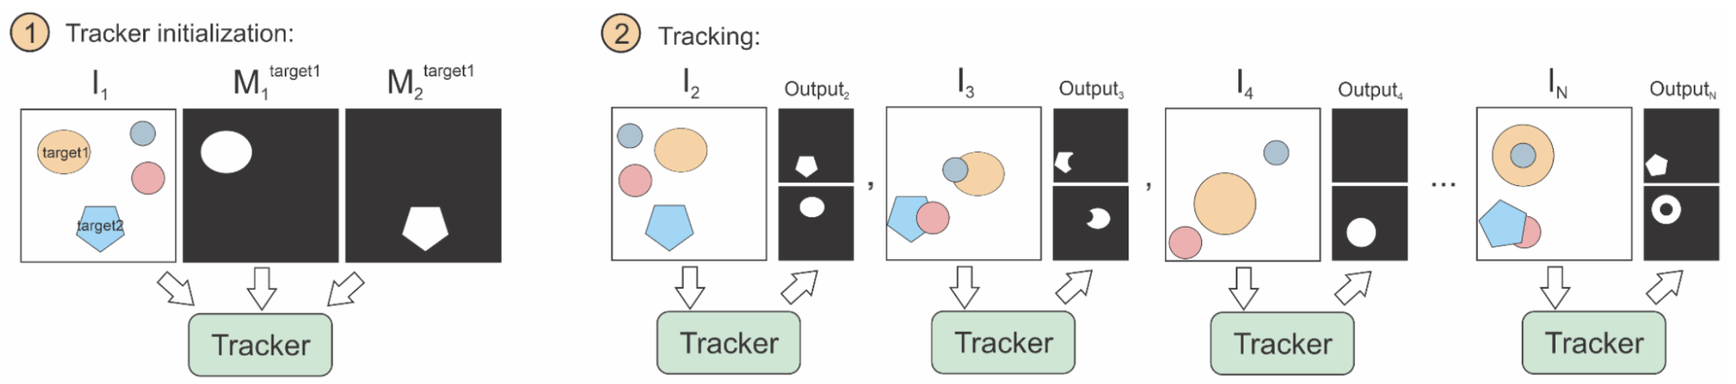
Nội dung nghiên cứu
Theo dõi mục tiêu thị giác là một hướng nghiên cứu quan trọng trong lĩnh vực thị giác máy tính
  Mục tiêu: mô phỏng khả năng nhận dạng và theo dõi vật thể chuyển động của hệ thống thị giác sinh học trong môi trường động
  Thông qua việc phân tích chuỗi ảnh liên tiếp, thuật toán theo dõi mục tiêu thị giác có thể phát hiện và định vị đối tượng mục tiêu theo thời gian thực, trích xuất các đặc trưng quan trọng của đối tượng, đồng thời theo dõi chính xác toàn bộ quỹ đạo chuyển động của đối tượng
  Quy trình:
    Trước tiên, khởi tạo đối tượng cần theo dõi dưới dạng khung chữ nhật hoặc mặt nạ
    Mô hình xuất khung chữ nhật hoặc mặt nạ của đối tượng được chỉ định trong các khung hình tiếp theo

Slide 4
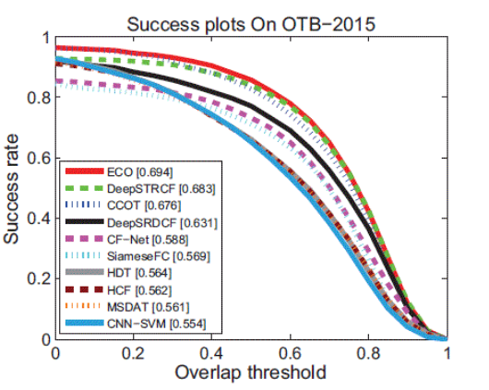
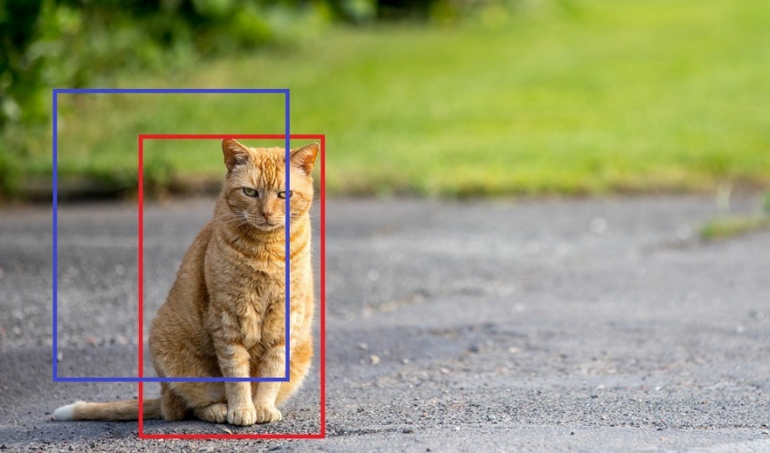
Nội dung nghiên cứu
Chỉ số đánh giá
  Các bộ dữ liệu có thể sử dụng những chỉ số đánh giá khác nhau:
  Sai số tâm trung bình: Khoảng cách pixel trung bình giữa tâm khung dự đoán và tâm khung thực. Kết quả được xem là thành công nếu sai số nhỏ hơn ngưỡng.
  Tỉ lệ chồng lấp trung bình: Giá trị IoU trung bình giữa khung dự đoán và khung thực. Kết quả được xem là thành công nếu IoU lớn hơn ngưỡng.
  Đường cong tỉ lệ thành công: Biểu diễn tỉ lệ khung hình được theo dõi thành công tại các ngưỡng khác nhau. Hiệu năng tracker được đánh giá bằng diện tích dưới đường cong (AUC).

Slide 5

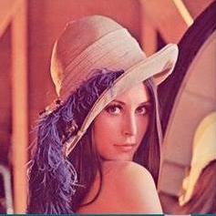
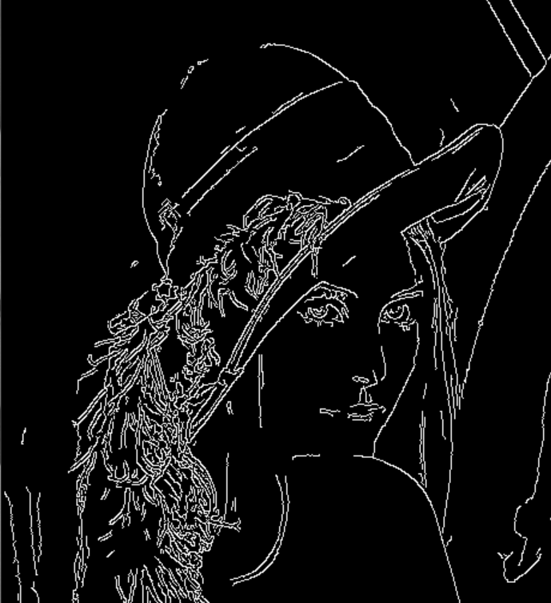
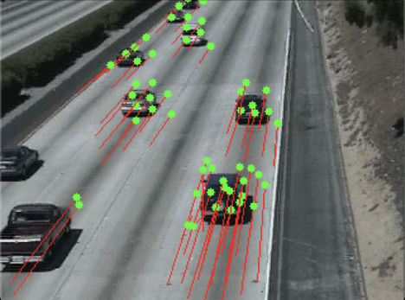
Nội dung nghiên cứu
Bài toán theo dõi mục tiêu thị giác có thể được chia thành ba nhóm lớn: biểu diễn đặc trưng, ghép cặp đối tượng và mô hình chuyển động
  Biểu diễn đặc trưng: lựa chọn đặc trưng thích hợp để phân biệt hiệu quả đối tượng mục tiêu với nền. Các phương pháp mô tả đặc trưng thường gặp thường dựa trên thông tin thị giác cấp thấp hoặc cấp trung như màu sắc, biên và gradient, luồng quang và kết cấu

Slide 6
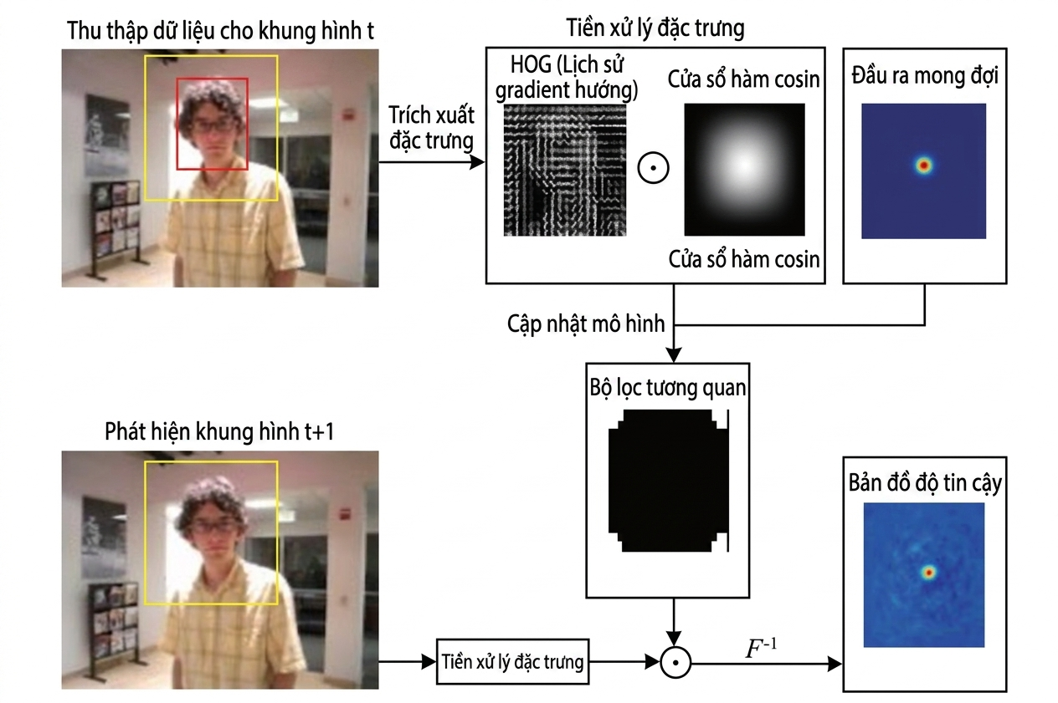
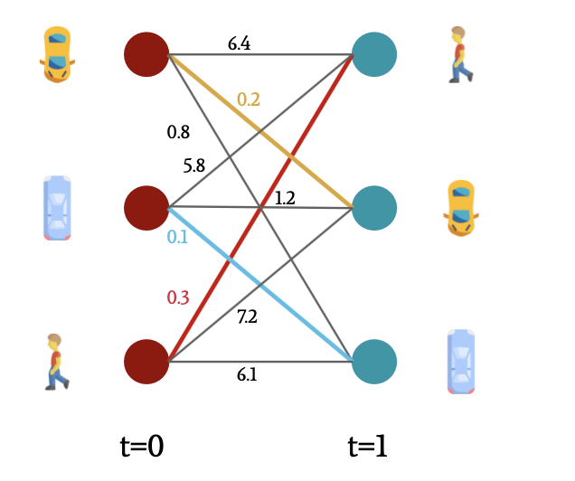
Nội dung nghiên cứu
Bài toán theo dõi mục tiêu thị giác có thể được chia thành ba nhóm lớn: biểu diễn đặc trưng, ghép cặp đối tượng và mô hình chuyển động
  Ghép cặp đối tượng: quá trình tính toán nhằm tìm trong toàn bộ ảnh vùng tương tự với mẫu đối tượng, dựa trên sự phối hợp giữa mẫu đối tượng và thuật toán tìm kiếm ghép cặp
  Nhiệm vụ chính của thuật toán tìm kiếm ghép cặp là nhận dạng và định vị vùng pixel tương tự với mẫu đối tượng
Ghép cặp trong phương pháp theo dõi dựa trên mẫu
Ghép cặp trong phương pháp theo dõi dựa trên phát hiện

Slide 7
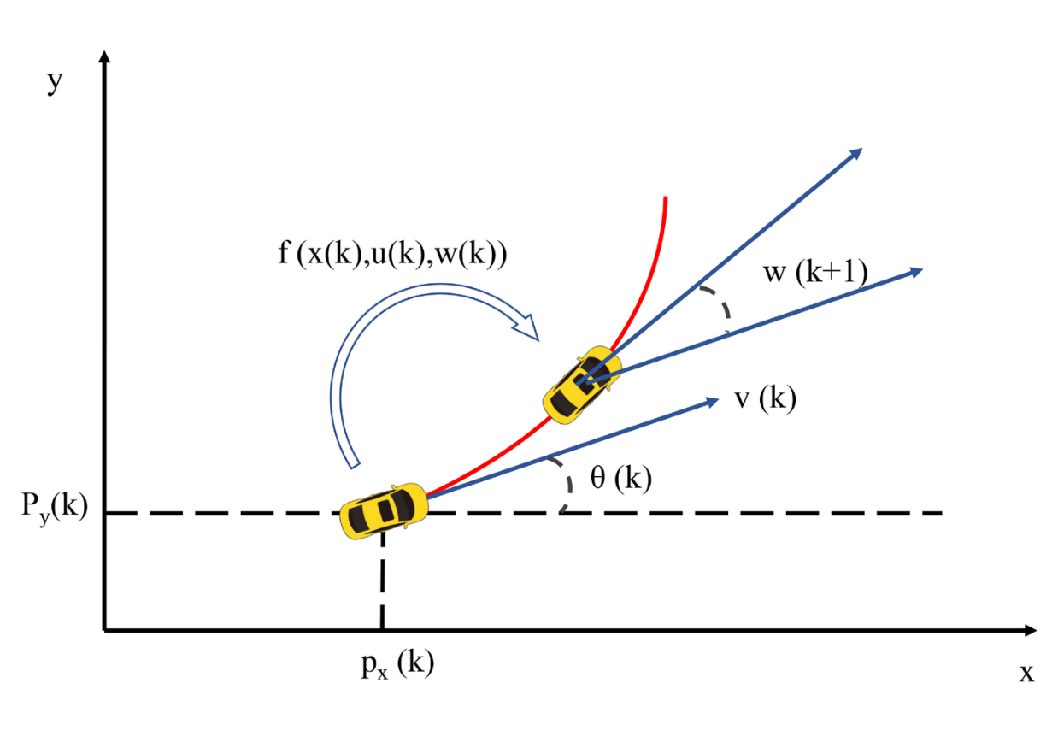
Nội dung nghiên cứu
Bài toán theo dõi mục tiêu thị giác có thể được chia thành ba nhóm lớn: biểu diễn đặc trưng, ghép cặp đối tượng và mô hình chuyển động
  Mô hình chuyển động: mô tả và dự đoán chuyển động của vật thể trong không gian
  Bằng cách xây dựng phương trình chuyển động của đối tượng mục tiêu, kết hợp trạng thái ban đầu đã biết và dữ liệu quan sát, có thể hiệu chỉnh hiệu quả các tham số chuyển động của đối tượng và suy ra xu hướng chuyển động trong tương lai

Slide 8
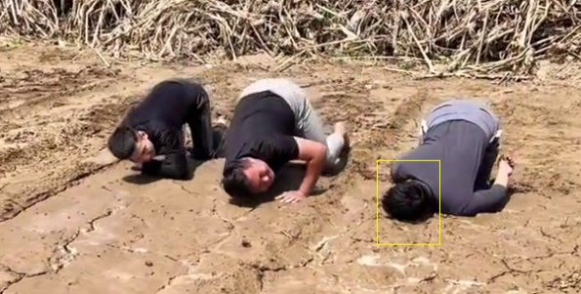
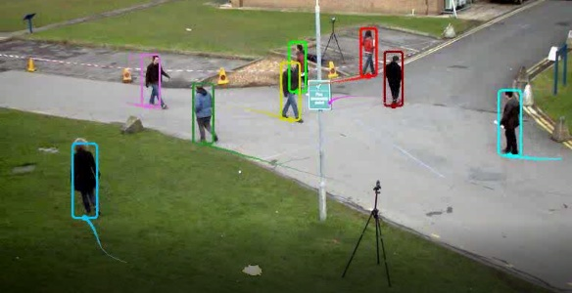
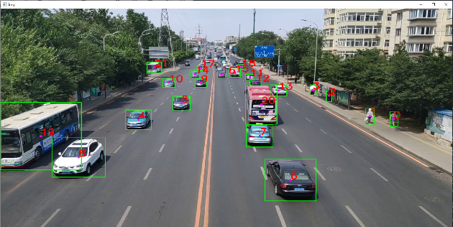
Phân loại phương pháp
Dựa trên nhiều tiêu chí phân loại, thuật toán theo dõi mục tiêu trong video có thể được chia thành các nhóm khác nhau
  Số lượng đối tượng: phương pháp theo dõi đơn đối tượng và đa đối tượng
  Loại đối tượng: theo dõi mục tiêu cứng và đối tượng phi cứng
  Số lượng camera: theo dõi bằng một camera và theo dõi đa camera
  Camera có chuyển động hay không: phương pháp dựa trên nền tĩnh và nền chuyển động
  Loại cảm biến: theo dõi bằng ảnh ánh sáng nhìn thấy và ảnh ngoài vùng ánh sáng nhìn thấy (như hồng ngoại)
  Tốc độ xử lý theo dõi: có thể chia thành hai loại là thời gian thực và không theo thời gian thực
Theo dõi đơn đối tượng
Theo dõi mục tiêu phi cứng
Theo dõi đa đối tượng
Theo dõi mục tiêu phi cứng
Theo dõi đa đối tượng
Theo dõi mục tiêu cứng

Slide 9
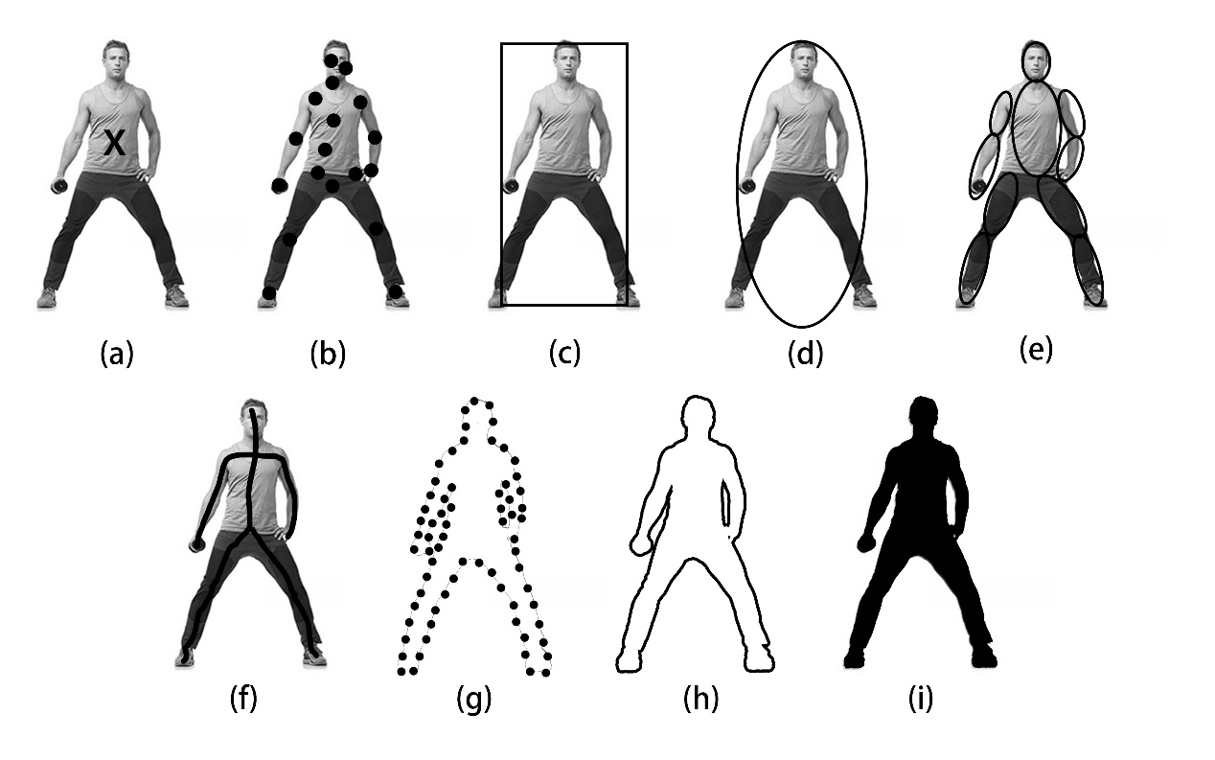
Biểu diễn đối tượng
Biểu diễn đối tượng theo dõi
Biểu diễn đối tượng nhằm xây dựng mô tả đặc trưng chính xác và hiệu quả cho quá trình theo dõi. Các phương pháp thường được chia thành hai nhóm: biểu diễn hình dạng và biểu diễn ngoại quan.
Biểu diễn hình dạng khai thác đường bao và cấu trúc hình học của đối tượng, giúp duy trì khả năng nhận dạng trong nền phức tạp hoặc khi bị che khuất một phần. Các dạng biểu diễn phổ biến gồm:
      Khung bao (Bounding Box)
      Điểm then chốt (Keypoint)
      Đa giác (Polygon)
      Mặt nạ (Mask)
      Đường bao (Contour)

Slide 10
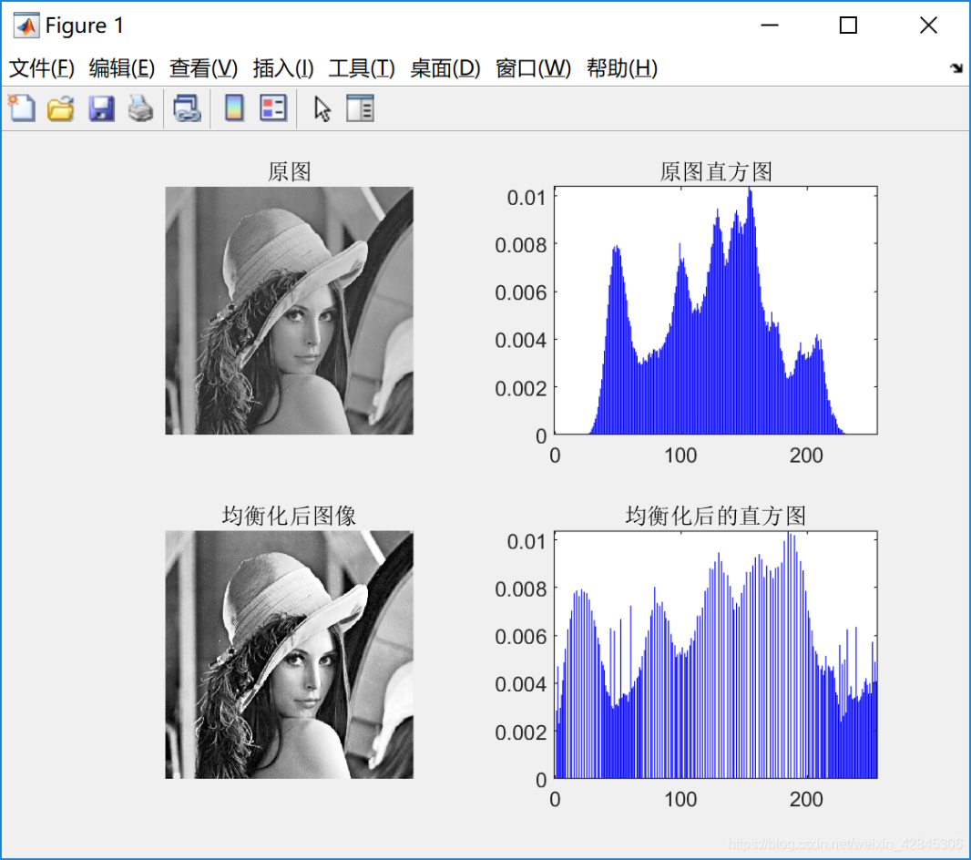
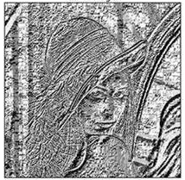
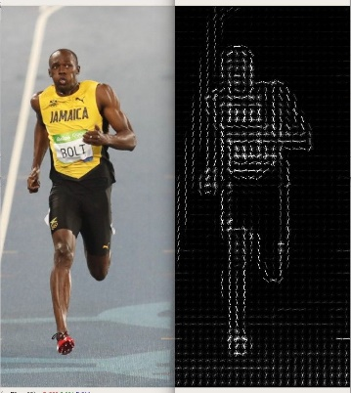
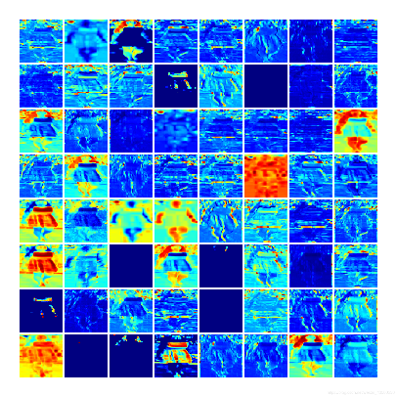
Biểu diễn đối tượng
Phương pháp biểu diễn mô hình ngoại quan
Phương pháp này khai thác các đặc trưng như màu sắc, kết cấu và chuyển động, giúp hệ thống thích ứng với sự thay đổi ngoại quan của đối tượng do điều kiện chiếu sáng hoặc biến đổi bề mặt.
Các phương pháp phổ biến gồm:
  Histogram
  Ma trận đồng xuất hiện mức xám (GLCM)
  Mẫu nhị phân cục bộ (LBP)
  Biểu đồ hướng gradient (HOG)
  Đặc trưng học sâu
Ảnh gốc
Histogram
Mẫu nhị phân cục bộ
Histogram
Hướng gradient
Học sâu
Phương pháp
đặc trưng

Slide 11
§10.2 Phương pháp theo dõi truyền thống
I. Phương pháp theo dõi mục tiêu tất định
II. Phương pháp theo dõi mục tiêu phi tất định

Slide 12
Phương pháp theo dõi mục tiêu tất định
Theo dõi dựa trên độ tương tự
  Tư tưởng cốt lõi: Xác định vị trí đối tượng bằng cách cực đại hóa độ tương tự giữa mẫu đối tượng và các vùng ứng viên.
Các bước chính:
  Thu nhận mẫu: Chọn vùng ảnh chứa đối tượng làm mẫu.
  Trích xuất đặc trưng: Khai thác màu sắc, biên, kết cấu hoặc các đặc trưng khác.
  Tính độ tương tự: Đánh giá mức độ khớp giữa mẫu và từng vùng ứng viên.
  Tìm kiếm tối ưu: Tìm vùng có độ tương tự lớn nhất và xem đó là vị trí ước lượng của đối tượng.
Các phương pháp chính: Ghép cặp đặc trưng, ghép cặp thống kê vùng, ghép cặp mô hình và Mean-Shift.

Slide 13
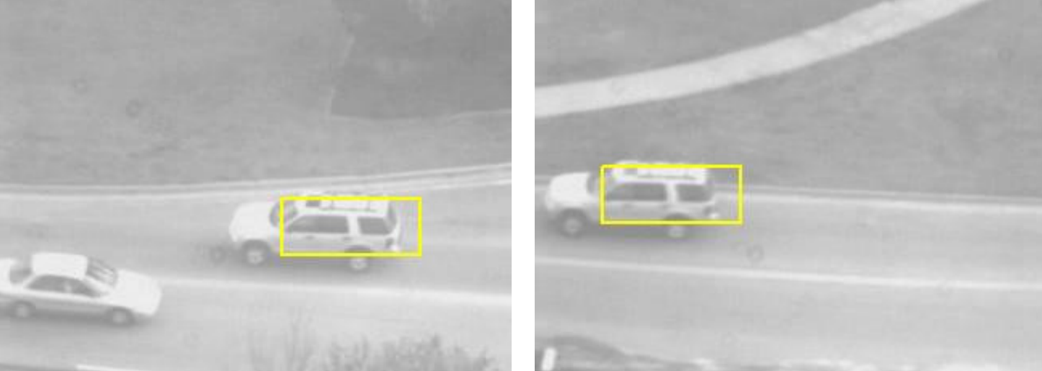
Phương pháp theo dõi mục tiêu tất định
Theo dõi dựa trên ghép cặp điểm đặc trưng
  Tư tưởng cốt lõi: Trích xuất và ghép cặp các điểm đặc trưng của đối tượng giữa các khung hình mà không cần mô hình hóa toàn bộ ngoại quan.
  Bối cảnh ứng dụng: Phù hợp với giám sát giao thông, trong đó người đi bộ và phương tiện thường có hình dạng tương đối ổn định. Phương pháp có ưu điểm đơn giản, nhanh và ít bị ảnh hưởng bởi thay đổi cục bộ của đối tượng.

Slide 14
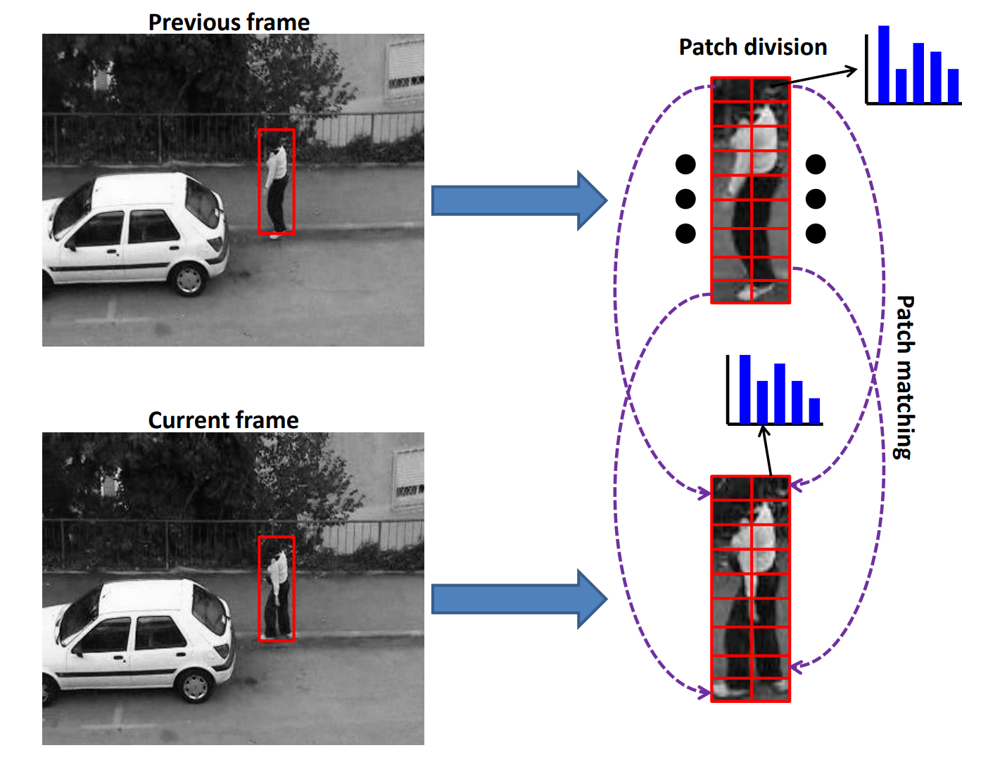
Phương pháp theo dõi mục tiêu tất định
Phương pháp theo dõi mục tiêu dựa trên ghép cặp thống kê vùng
  Tư tưởng cốt lõi: phân chia đối tượng chuyển động thành nhiều vùng, rồi xác định vị trí tối ưu của đối tượng theo dõi bằng cách tính tương quan đặc trưng vùng giữa vùng ứng viên và đối tượng chuyển động
  Ưu điểm: có thể theo dõi dựa trên đặc trưng tổng thể của đối tượng thay vì chỉ dựa vào một điểm đặc trưng; có độ bền vững cao hơn trước biến dạng, thay đổi tư thế và che khuất đối tượng

Slide 15
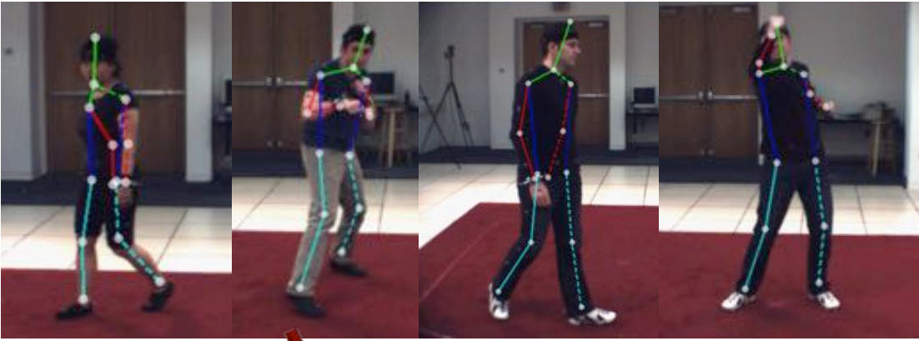
Phương pháp theo dõi mục tiêu tất định
Phương pháp theo dõi mục tiêu dựa trên ghép cặp mô hình
  Tư tưởng cốt lõi: xây dựng mô hình biểu diễn đối tượng và ghép cặp mô hình đó trong ảnh để thực hiện theo dõi mục tiêu
  Mô hình đối tượng: mô tả hình dạng và tư thế của đối tượng, chẳng hạn như mô hình hình học, mô hình chuyển động và mô hình thống kê
  Ưu điểm: có thể điều chỉnh thích ứng các tham số mô hình theo chuyển động và sự thay đổi của đối tượng, từ đó ứng phó tốt hơn với thay đổi về hình dạng và tư thế của đối tượng

Slide 16
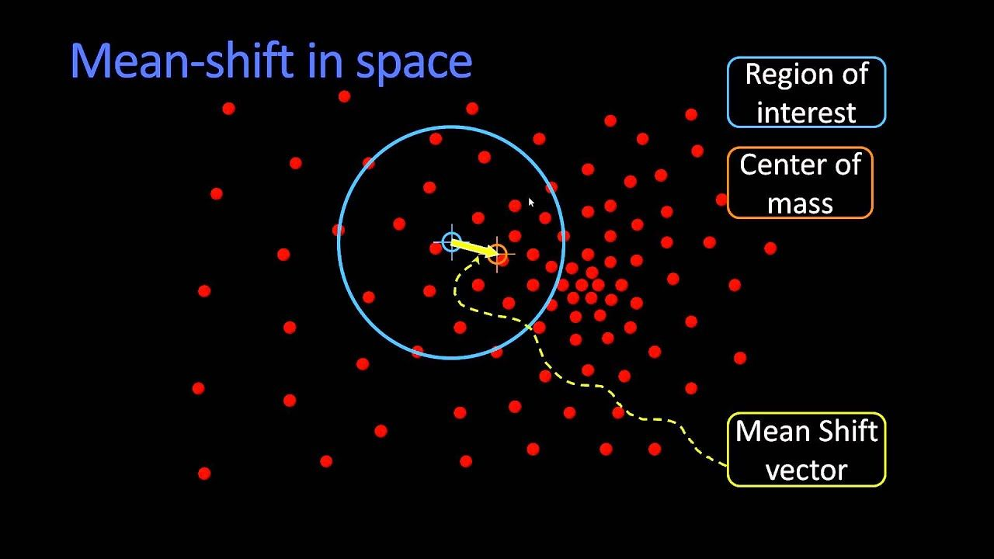
Phương pháp theo dõi mục tiêu tất định
Theo dõi dựa trên Mean-Shift
  Tư tưởng cốt lõi: Sử dụng histogram màu có trọng số để biểu diễn đối tượng và cập nhật vị trí theo cơ chế dịch chuyển trung bình.
  Tính dịch chuyển từ độ tương đồng giữa histogram của vùng ứng viên và vùng đối tượng, sau đó liên tục cập nhật vị trí vùng ứng viên cho đến khi thuật toán hội tụ.

Slide 17
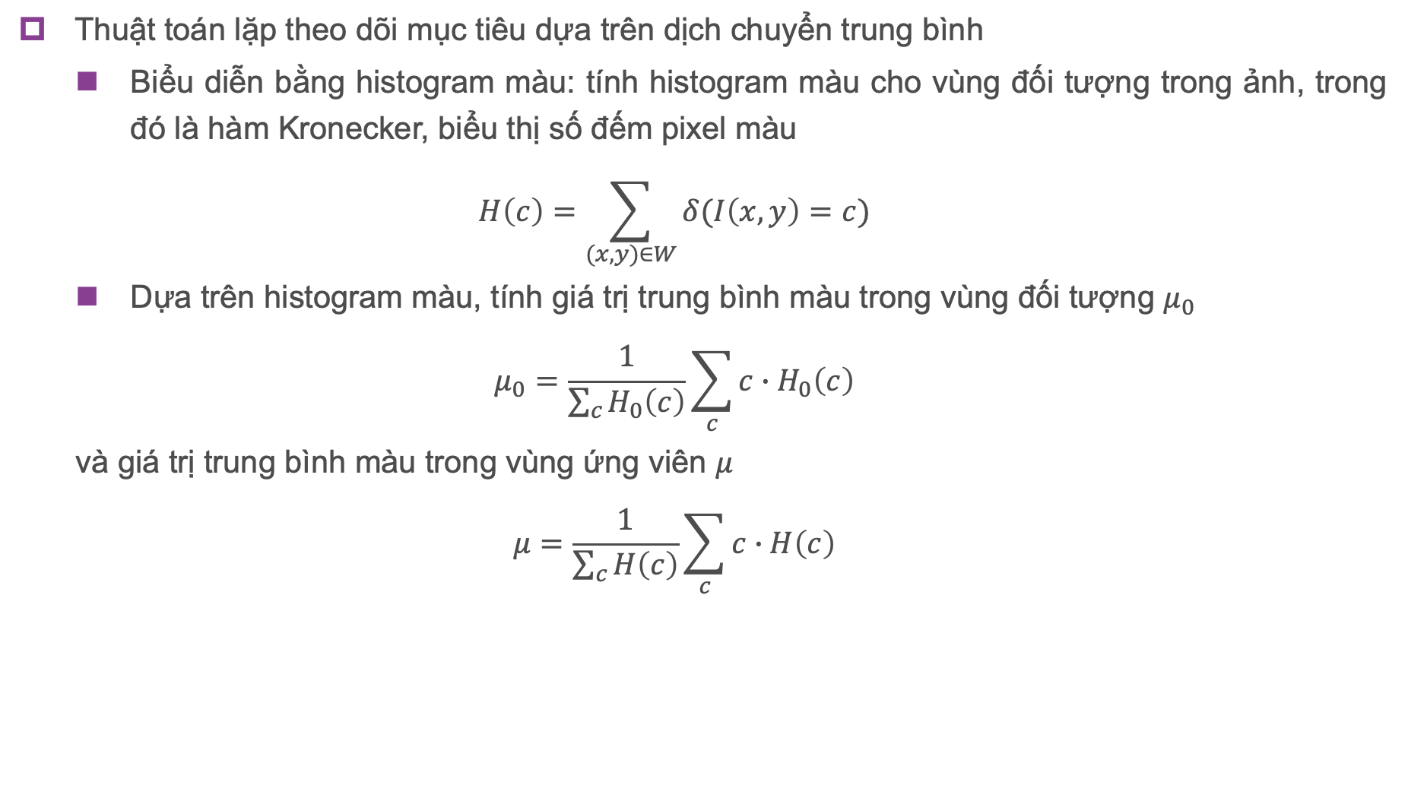
Phương pháp theo dõi mục tiêu tất định
Thuật toán lặp theo dõi mục tiêu dựa trên dịch chuyển trung bình
  Biểu diễn bằng histogram màu: tính histogram màu cho vùng đối tượng trong ảnh, trong đó là hàm Kronecker, biểu thị số đếm pixel màu
  $$H\left(c\right)=\sum_{(x,y)∈W}{δ(I\left(x,y\right)=c)}$$
  Dựa trên histogram màu, tính giá trị trung bình màu trong vùng đối tượng $μ_{0}$
  $$μ_{0}=\frac{1}{\sum_{c}{H_{0}\left(c\right)}}\sum_{c}{c∙H_{0}\left(c\right)}$$
  và giá trị trung bình màu trong vùng ứng viên $μ$
  $$μ=\frac{1}{\sum_{c}{H\left(c\right)}}\sum_{c}{c∙H\left(c\right)}$$

Slide 18
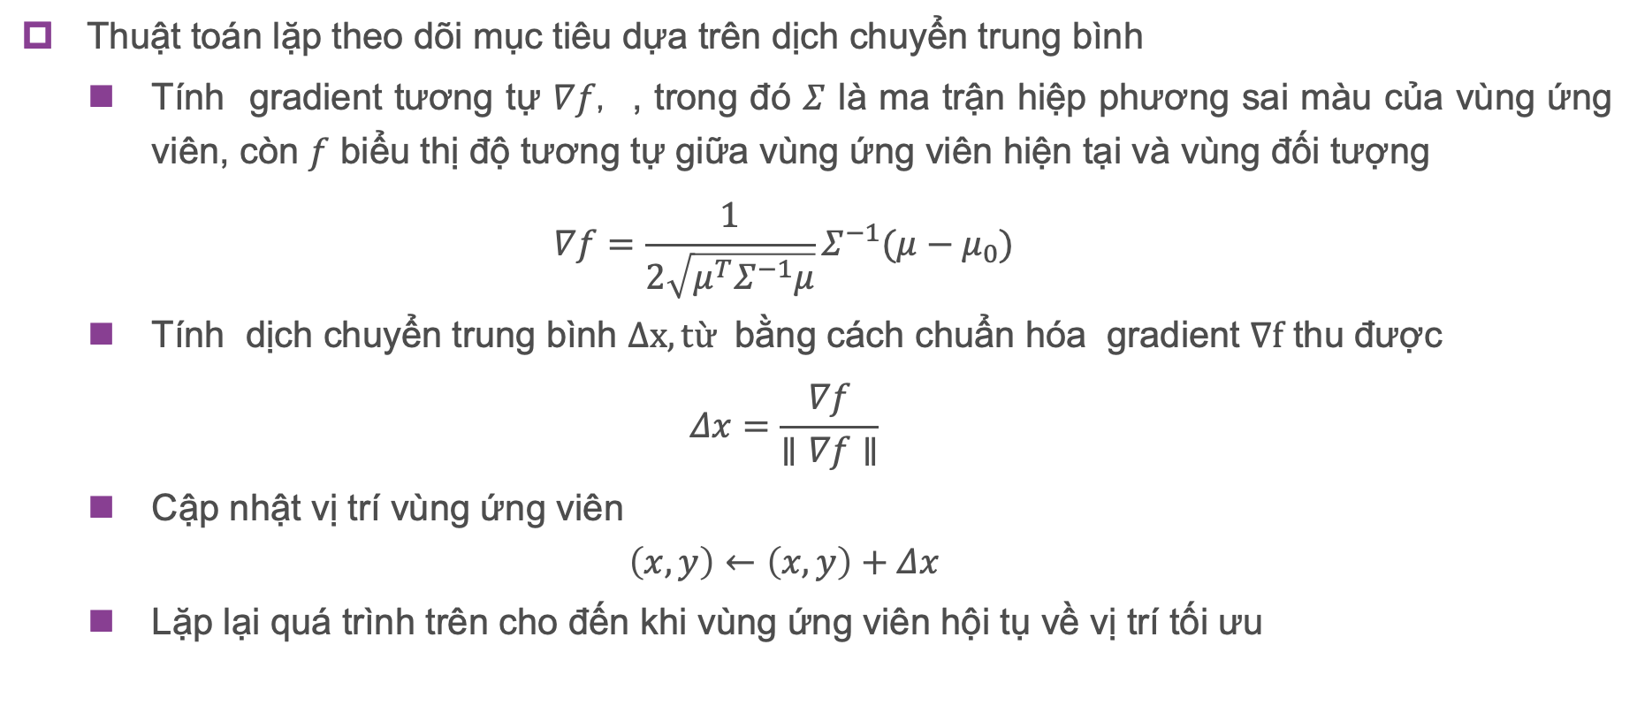
Phương pháp theo dõi mục tiêu tất định
Thuật toán lặp theo dõi mục tiêu dựa trên dịch chuyển trung bình
  Tính gradient tương tự $∇f，$, trong đó $Σ$ là ma trận hiệp phương sai màu của vùng ứng viên, còn $f$ biểu thị độ tương tự giữa vùng ứng viên hiện tại và vùng đối tượng
  $$∇f=\frac{1}{2\sqrt{μ^{T}Σ^{−1}μ}}Σ^{−1}(μ−μ_{0})$$
  Tính dịch chuyển trung bình $Δx, từ$ bằng cách chuẩn hóa gradient $∇f$ thu được
  $$Δx=\frac{∇f}{∥∇f∥}$$
  Cập nhật vị trí vùng ứng viên
  $$\left(x,y\right)←\left(x,y\right)+Δx$$
  Lặp lại quá trình trên cho đến khi vùng ứng viên hội tụ về vị trí tối ưu

Slide 19
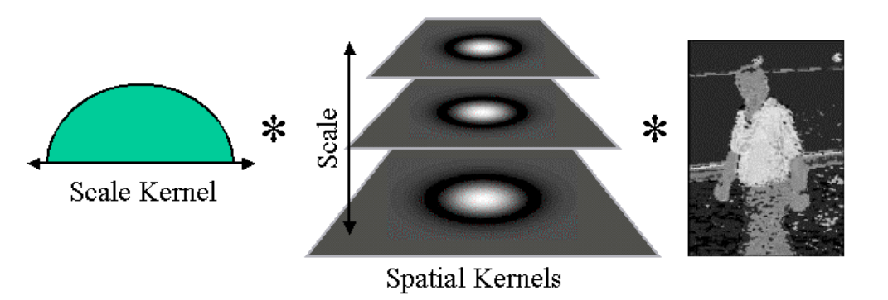
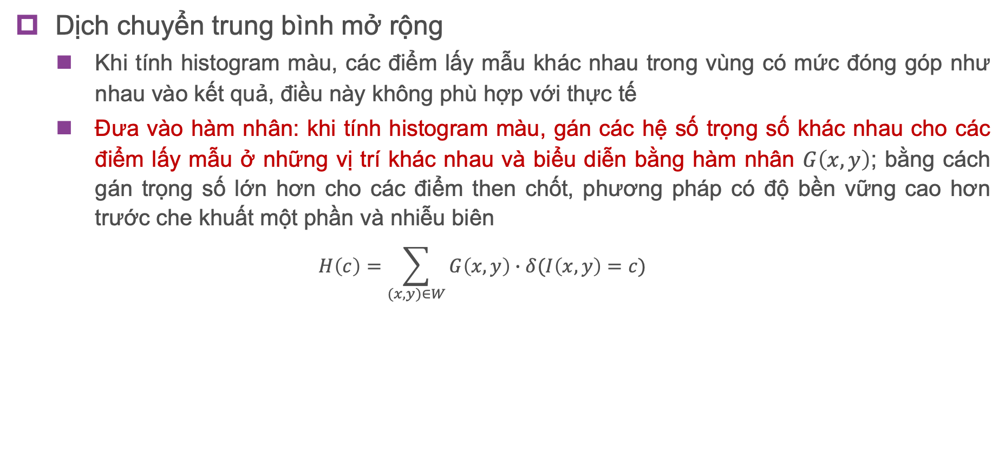
Phương pháp theo dõi mục tiêu tất định
Dịch chuyển trung bình mở rộng
  Khi tính histogram màu, các điểm lấy mẫu khác nhau trong vùng có mức đóng góp như nhau vào kết quả, điều này không phù hợp với thực tế
  Đưa vào hàm nhân: khi tính histogram màu, gán các hệ số trọng số khác nhau cho các điểm lấy mẫu ở những vị trí khác nhau và biểu diễn bằng hàm nhân $G\left(x,y\right)$; bằng cách gán trọng số lớn hơn cho các điểm then chốt, phương pháp có độ bền vững cao hơn trước che khuất một phần và nhiễu biên
  $$H\left(c\right)=\sum_{(x,y)∈W}{G\left(x,y\right)∙δ(I\left(x,y\right)=c)}$$

Slide 20
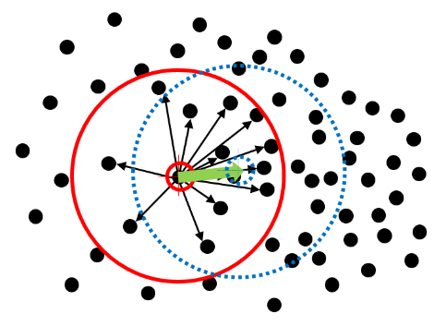
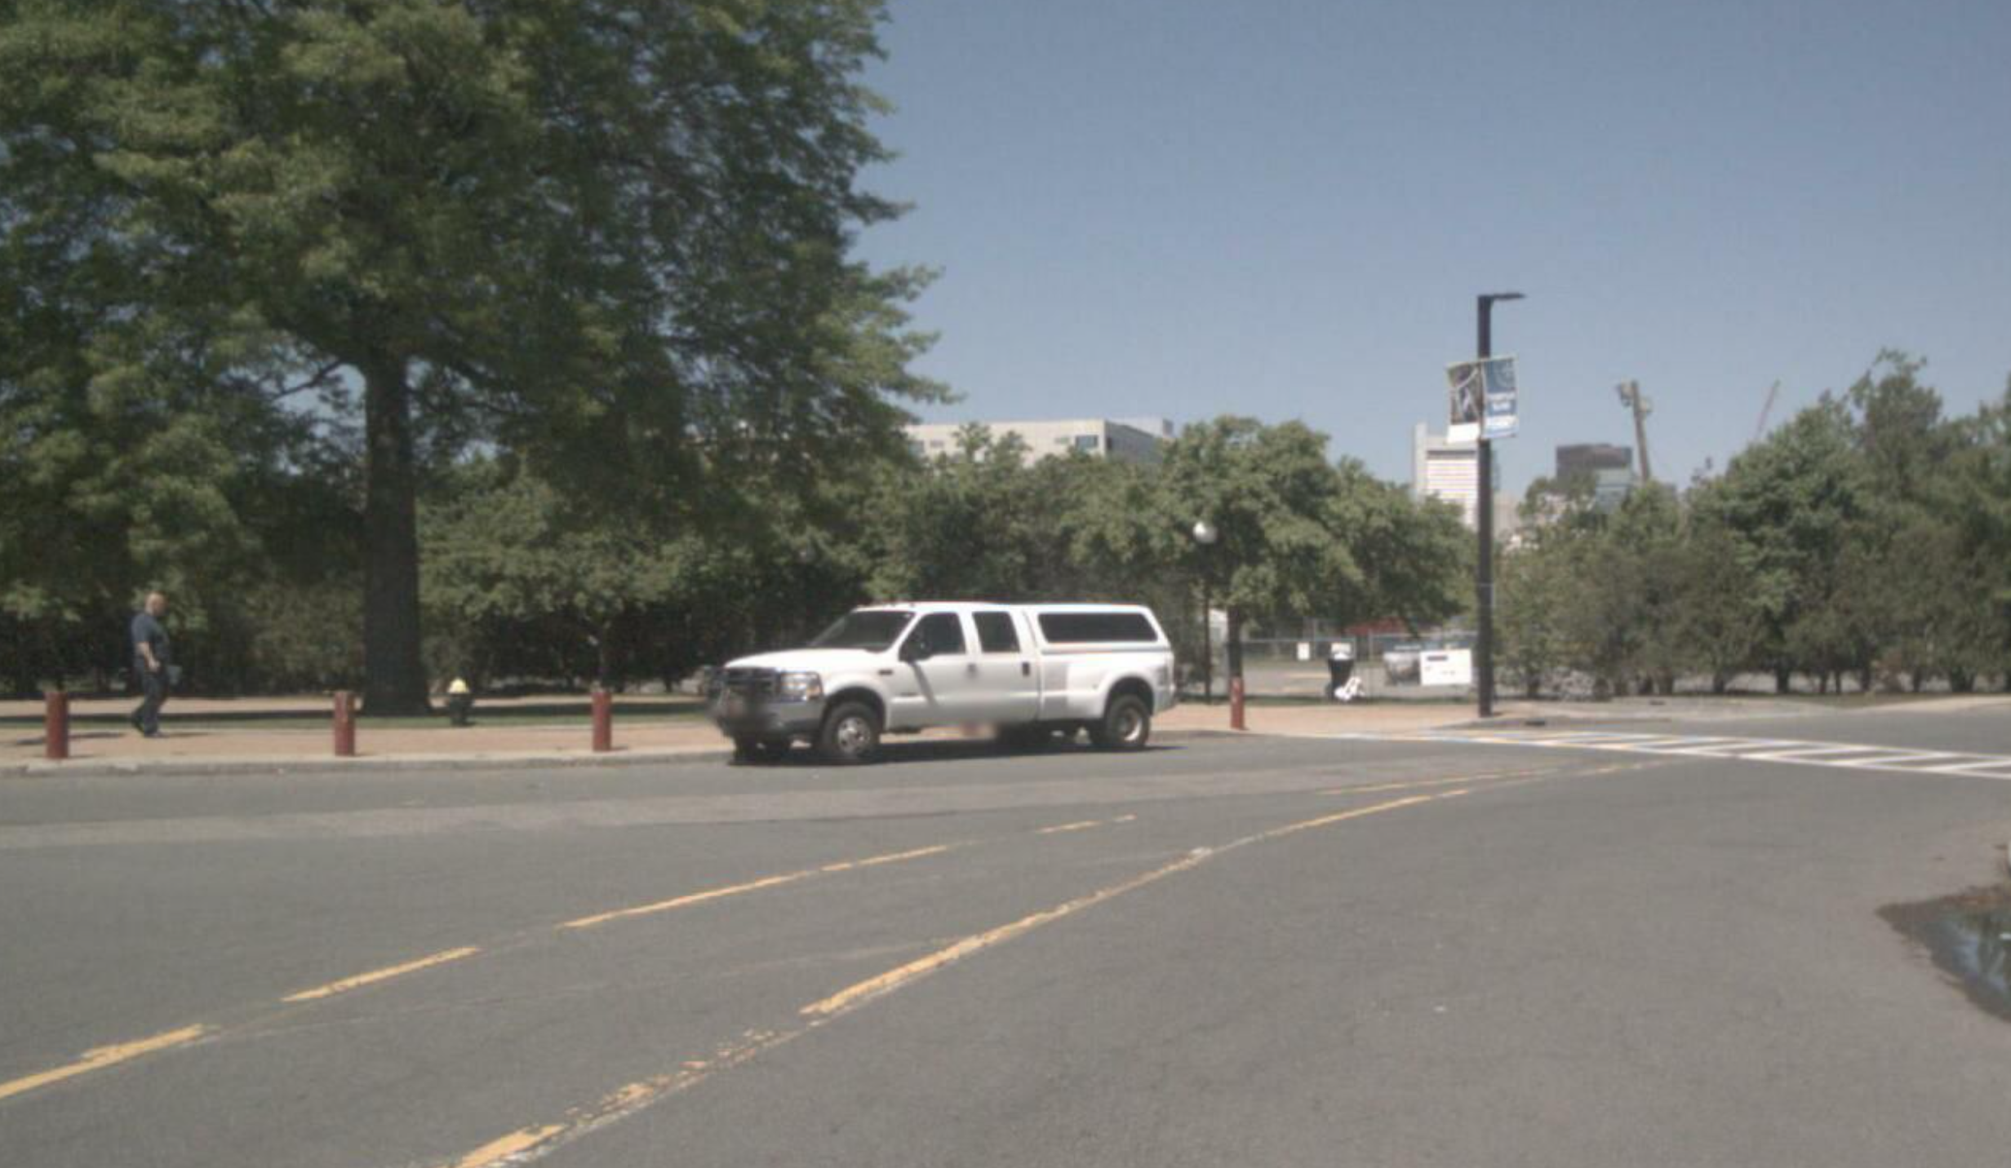
Phương pháp theo dõi mục tiêu tất định
Theo dõi mục tiêu dựa trên Mean-Shift
  Phương pháp sử dụng histogram màu kết hợp hàm nhân để biểu diễn đối tượng. Quá trình làm trơn và tính gradient giúp thuật toán thích ứng với biến đổi của đối tượng, đồng thời tăng độ bền vững trước nhiễu nền, chuyển động và che khuất một phần.
  Nhược điểm: Mean-Shift dễ bị trễ khi đối tượng chuyển động nhanh. Ngoài ra, do chủ yếu dựa trên histogram màu, thuật toán có thể theo dõi sai khi màu của đối tượng tương tự màu nền.

Slide 21
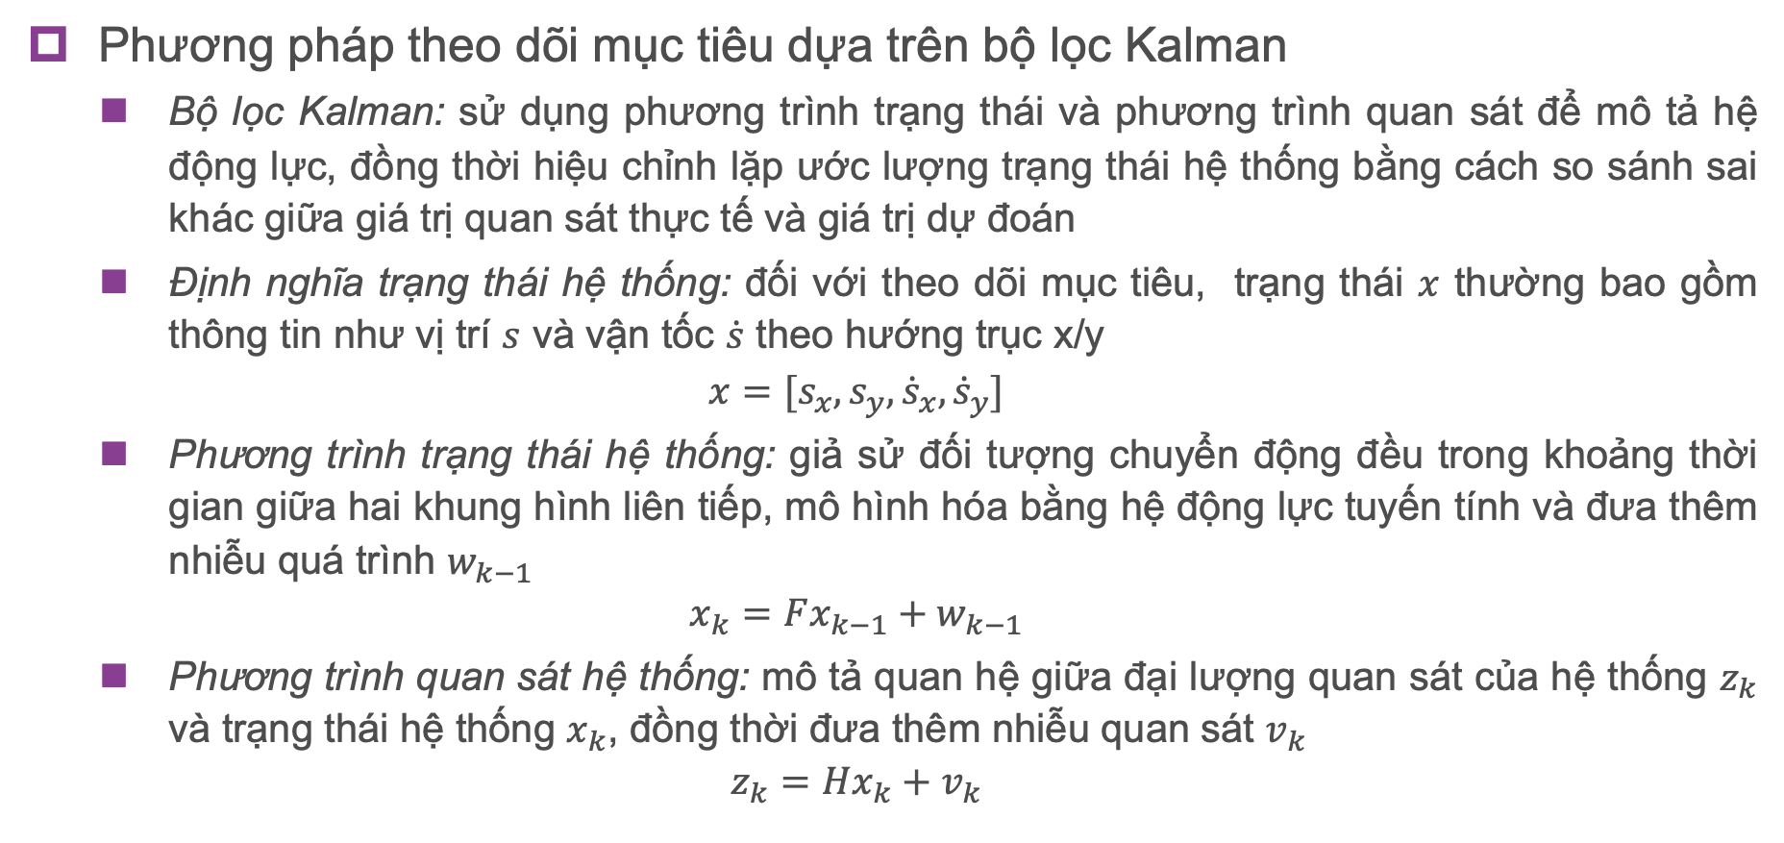
Phương pháp theo dõi mục tiêu phi tất định
Phương pháp theo dõi mục tiêu dựa trên bộ lọc Kalman
  Bộ lọc Kalman: sử dụng phương trình trạng thái và phương trình quan sát để mô tả hệ động lực, đồng thời hiệu chỉnh lặp ước lượng trạng thái hệ thống bằng cách so sánh sai khác giữa giá trị quan sát thực tế và giá trị dự đoán
  Định nghĩa trạng thái hệ thống: đối với theo dõi mục tiêu, trạng thái $x$ thường bao gồm thông tin như vị trí $s$ và vận tốc $\dot{s}$ theo hướng trục x/y
  $$x=[s_{x},s_{y},{\dot{s}}_{x}, {\dot{s}}_{y}]$$
  Phương trình trạng thái hệ thống: giả sử đối tượng chuyển động đều trong khoảng thời gian giữa hai khung hình liên tiếp, mô hình hóa bằng hệ động lực tuyến tính và đưa thêm nhiễu quá trình $w_{k−1}$
  $$x_{k}=Fx_{k−1}+w_{k−1}$$
  Phương trình quan sát hệ thống: mô tả quan hệ giữa đại lượng quan sát của hệ thống $z_{k}$ và trạng thái hệ thống $x_{k}$, đồng thời đưa thêm nhiễu quan sát $v_{k}$
  $$z_{k}=Hx_{k}+v_{k}$$

Slide 22
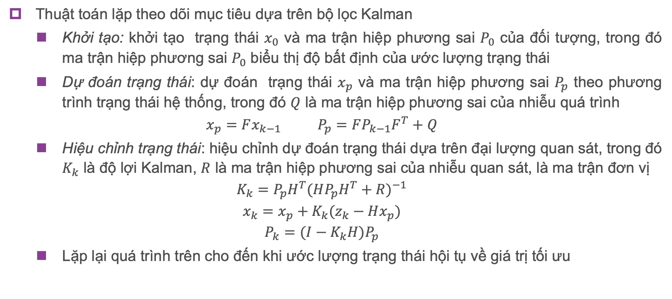
Phương pháp theo dõi mục tiêu phi tất định
Thuật toán lặp theo dõi mục tiêu dựa trên bộ lọc Kalman
  Khởi tạo: khởi tạo trạng thái $x_{0}$ và ma trận hiệp phương sai $P_{0}$ của đối tượng, trong đó ma trận hiệp phương sai $P_{0}$ biểu thị độ bất định của ước lượng trạng thái
  Dự đoán trạng thái: dự đoán trạng thái $x_{p}$ và ma trận hiệp phương sai $P_{p}$ theo phương trình trạng thái hệ thống, trong đó $Q$ là ma trận hiệp phương sai của nhiễu quá trình
  $$x_{p}=Fx_{k−1} P_{p}=FP_{k−1}F^{T}+Q$$
  Hiệu chỉnh trạng thái: hiệu chỉnh dự đoán trạng thái dựa trên đại lượng quan sát, trong đó $K_{k}$ là độ lợi Kalman, $R$ là ma trận hiệp phương sai của nhiễu quan sát, là ma trận đơn vị
  $$K_{k}=P_{p}H^{T}{(HP_{p}H^{T}+R)}^{−1}$$
  $$x_{k}=x_{p}+K_{k}(z_{k}−Hx_{p})$$
  $$P_{k}=(I−K_{k}H)P_{p}$$
  Lặp lại quá trình trên cho đến khi ước lượng trạng thái hội tụ về giá trị tối ưu

Slide 23
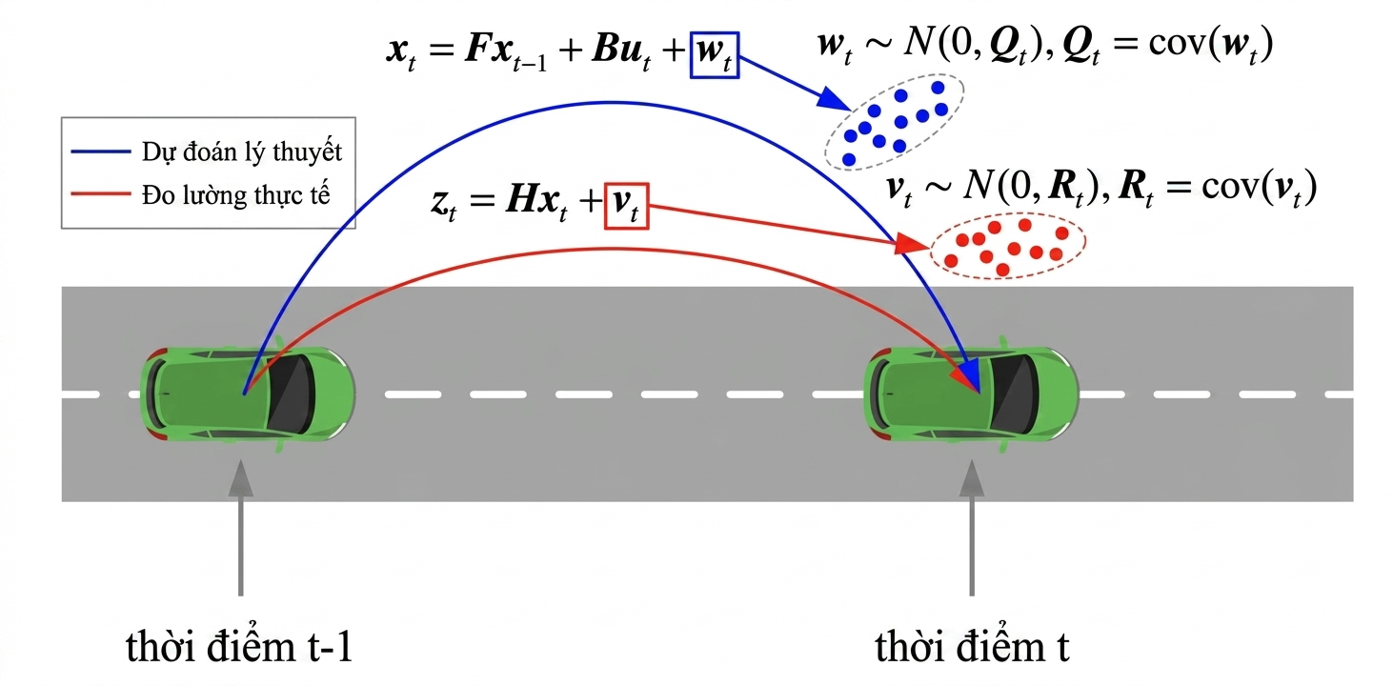
Phương pháp theo dõi mục tiêu phi tất định
Phương pháp theo dõi mục tiêu dựa trên bộ lọc Kalman
  Bộ lọc Kalman sử dụng tính toán đệ quy, có độ phức tạp tính toán thấp và có thể xử lý hiệu quả nhiễu và can nhiễu trong tín hiệu, từ đó thực hiện theo dõi mục tiêu theo thời gian thực
  Tham số mô hình và cách khởi tạo ảnh hưởng lớn đến hiệu năng của bộ lọc Kalman; trong ứng dụng thực tế, cần điều chỉnh và tối ưu theo từng bài toán cụ thể

Slide 24
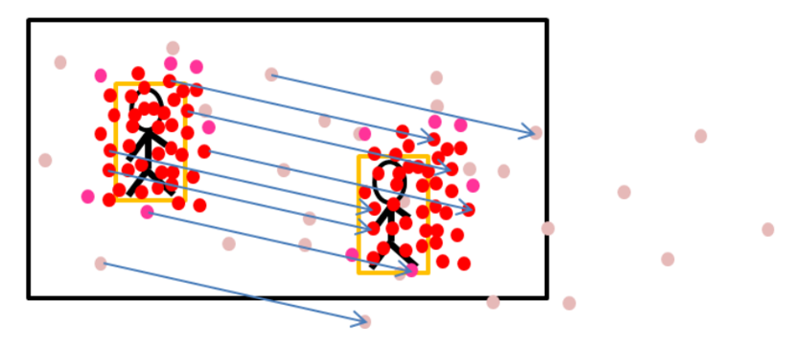
Phương pháp theo dõi mục tiêu phi tất định
Theo dõi mục tiêu dựa trên bộ lọc hạt
  Bộ lọc Kalman thường giả định đối tượng chuyển động tuyến tính và đều để đơn giản hóa mô hình. Khi chuyển động thực tế phức tạp, giả định này có thể gây sai số lớn hoặc làm thuật toán mất hội tụ.
  Bộ lọc hạt biểu diễn phân bố hậu nghiệm của trạng thái bằng tập các mẫu ngẫu nhiên có trọng số. Dựa trên mô hình chuyển động và dữ liệu quan sát, vị trí và trọng số của các hạt được cập nhật để xấp xỉ phân bố trạng thái thực, từ đó ước lượng vị trí cuối cùng của đối tượng.

Slide 25
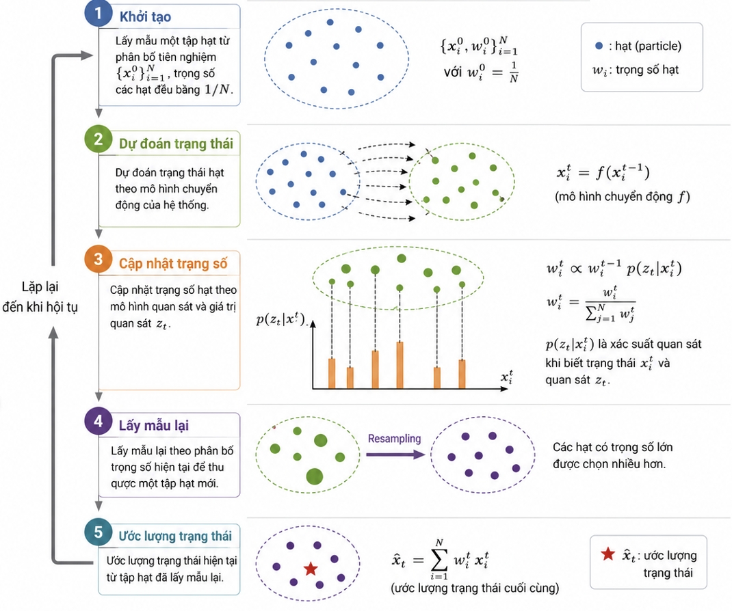
Phương pháp theo dõi mục tiêu phi tất định
Thuật toán lặp theo dõi mục tiêu dựa trên bộ lọc hạt
Bộ lọc Kalman | Bộ lọc hạt
Dựa trên giả định hệ tuyến tính | Phù hợp với hệ phi tuyến
Thường giả định nhiễu Gauss | Xử lý được nhiễu phi Gauss
Hiệu quả với chuyển động đơn giản | Bền vững hơn với chuyển động phức tạp

Slide 26
§10.3 Phương pháp học sâu
I. Phương pháp dựa trên bộ lọc tương quan
II. Phương pháp dựa trên phân loại
III. Phương pháp dựa trên mạng hai nhánh
IV. Phương pháp dựa trên tối ưu hóa gradient

Slide 27
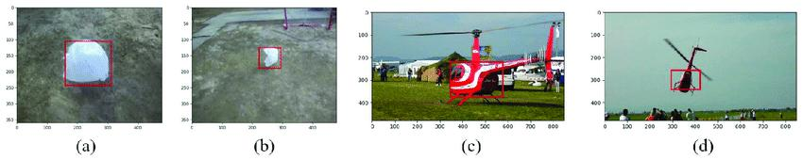
Phương pháp theo dõi mục tiêu dựa trên học sâu
Theo dõi mục tiêu dựa trên học sâu
  Các thuật toán theo dõi mục tiêu thị giác kinh điển (classical visual object tracking) chủ yếu sử dụng đặc trưng thiết kế thủ công (hand-crafted features) để xây dựng mô hình ngoại quan (appearance model) và theo dõi đối tượng.
  Trên các tập dữ liệu thách thức như VOT2018 (Visual Object Tracking 2018), hiệu năng của các phương pháp kinh điển vẫn chưa đáp ứng yêu cầu ứng dụng thực tế.
  Kể từ AlexNet, các phương pháp theo dõi dựa trên học sâu (deep learning-based tracking) đã vượt trội so với phương pháp kinh điển và liên tục thiết lập các mức hiệu năng tốt nhất mới (state of the art – SOTA).

Slide 28
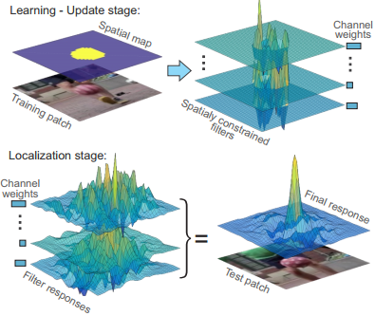
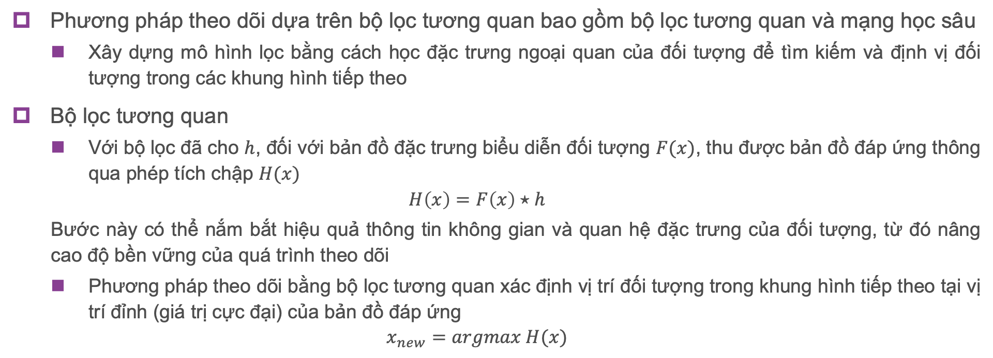
Phương pháp theo dõi bằng học sâu dựa trên bộ lọc tương quan
Phương pháp theo dõi dựa trên bộ lọc tương quan bao gồm bộ lọc tương quan và mạng học sâu
  Xây dựng mô hình lọc bằng cách học đặc trưng ngoại quan của đối tượng để tìm kiếm và định vị đối tượng trong các khung hình tiếp theo
Bộ lọc tương quan
  Với bộ lọc đã cho $h$, đối với bản đồ đặc trưng biểu diễn đối tượng $F(x)$, thu được bản đồ đáp ứng thông qua phép tích chập $H(x)$
  $$H\left(x\right)=F\left(x\right)⋆h$$
  Bước này có thể nắm bắt hiệu quả thông tin không gian và quan hệ đặc trưng của đối tượng, từ đó nâng cao độ bền vững của quá trình theo dõi
  Phương pháp theo dõi bằng bộ lọc tương quan xác định vị trí đối tượng trong khung hình tiếp theo tại vị trí đỉnh (giá trị cực đại) của bản đồ đáp ứng
  $$x_{new}=argmax H(x)$$

Slide 29
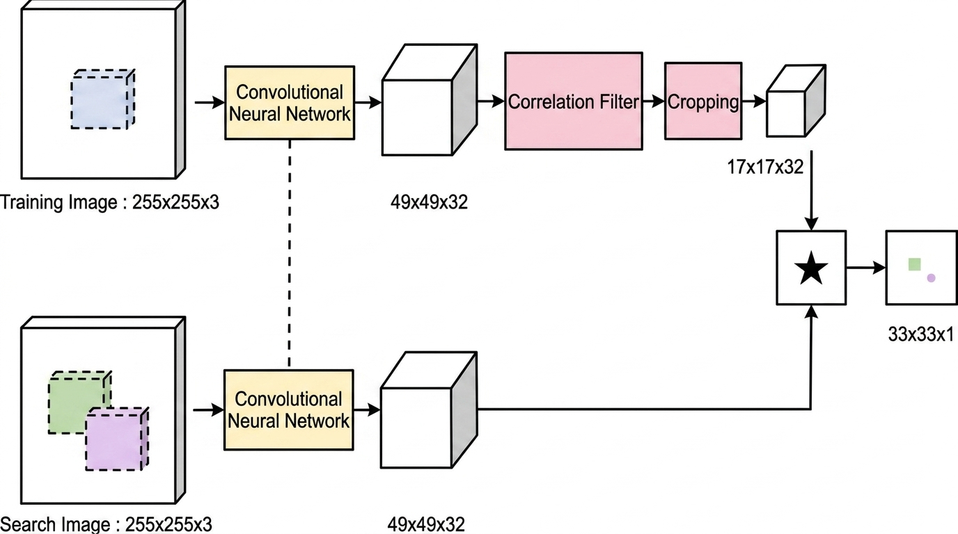
Phương pháp theo dõi bằng học sâu dựa trên bộ lọc tương quan
Mạng học sâu
  Phương pháp theo dõi kinh điển dựa trên lọc tương quan sử dụng bộ trích xuất đặc trưng được thiết kế thủ công
  Ở đây, việc đưa mạng học sâu vào cho phép tự động học biểu diễn đặc trưng của đối tượng
  Ưu điểm: nâng cao khả năng thích ứng của mô hình trước những thay đổi của đối tượng

Slide 30
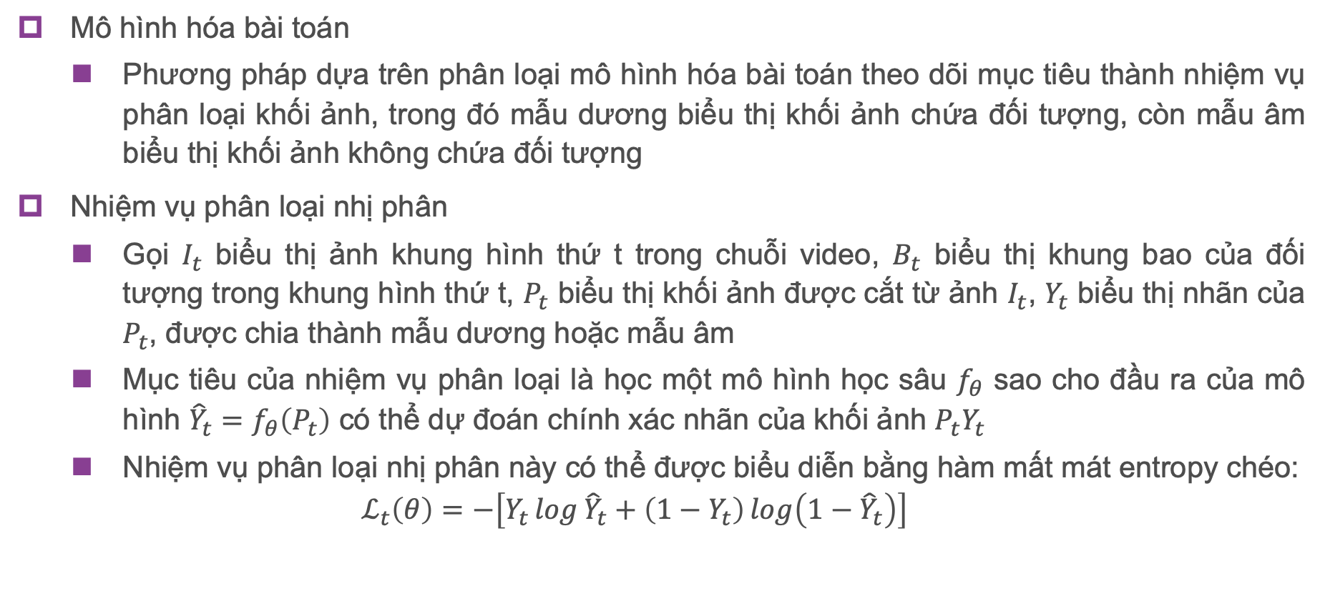
Phương pháp theo dõi bằng học sâu dựa trên phân loại
Mô hình hóa bài toán
  Phương pháp dựa trên phân loại mô hình hóa bài toán theo dõi mục tiêu thành nhiệm vụ phân loại khối ảnh, trong đó mẫu dương biểu thị khối ảnh chứa đối tượng, còn mẫu âm biểu thị khối ảnh không chứa đối tượng
Nhiệm vụ phân loại nhị phân
  Gọi $I_{t}$ biểu thị ảnh khung hình thứ t trong chuỗi video, $B_{t}$ biểu thị khung bao của đối tượng trong khung hình thứ t, $P_{t}$ biểu thị khối ảnh được cắt từ ảnh $I_{t}$, $Y_{t}$ biểu thị nhãn của $P_{t}$, được chia thành mẫu dương hoặc mẫu âm
  Mục tiêu của nhiệm vụ phân loại là học một mô hình học sâu $f_{θ}$ sao cho đầu ra của mô hình ${\hat{Y}}_{t}=f_{θ}\left(P_{t}\right)$ có thể dự đoán chính xác nhãn của khối ảnh $P_{t}Y_{t}$
  Nhiệm vụ phân loại nhị phân này có thể được biểu diễn bằng hàm mất mát entropy chéo:
  $$ℒ_{t}\left(θ\right)=−\left[Y_{t}\log{{\hat{Y}}_{t}}+\left(1−Y_{t}\right)\log\left(1−{\hat{Y}}_{t}\right)\right]$$

Slide 31
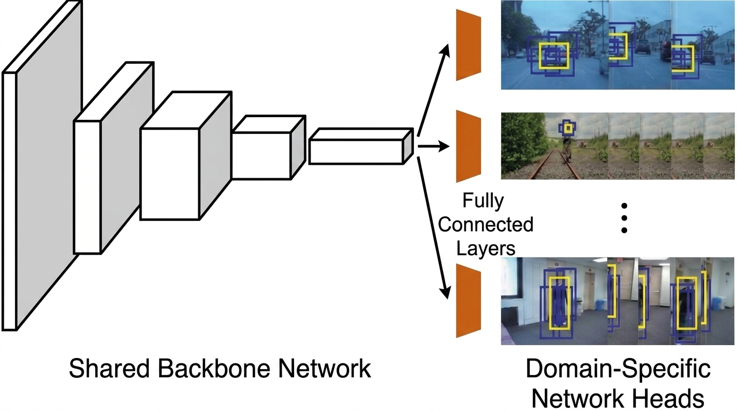
Phương pháp theo dõi bằng học sâu dựa trên phân loại
Trong quá trình huấn luyện, mạng không chỉ học khả năng phân loại các khối ảnh mà còn học được biểu diễn đặc trưng của đối tượng
Thông qua việc xử lý thêm đầu ra của mạng, chẳng hạn như áp dụng thuật toán hồi quy hoặc mạng định vị bổ sung, có thể thu được thông tin vị trí chính xác của đối tượng

Slide 32
Phương pháp theo dõi bằng học sâu dựa trên mạng hai nhánh
Theo dõi đối tượng bằng mạng hai nhánh(Siamese Network-based Object Tracking)
  Phương pháp sử dụng mạng hai nhánh (Siamese Network) để học độ tương đồng giữa ảnh mẫu đối tượng và vùng tìm kiếm.
Tư tưởng cốt lõi:
  Đưa ảnh mẫu (template image) và vùng tìm kiếm (search image) vào hai nhánh dùng chung trọng số.
  Thực hiện tương quan chéo (cross-correlation) giữa hai đặc trưng để tạo bản đồ đáp ứng (response map).
  Vị trí có đáp ứng cao nhất được xem là vị trí của đối tượng.
Ưu điểm:
  Độ chính xác cao hơn nhiều phương pháp bộ lọc tương quan truyền thống.
  Không cần cập nhật mô hình trực tuyến.
  Đặc trưng ảnh mẫu chỉ cần trích xuất một lần, giúp tăng tốc độ theo dõi.

Slide 33
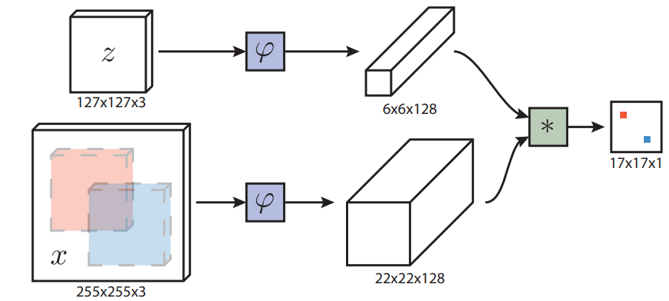
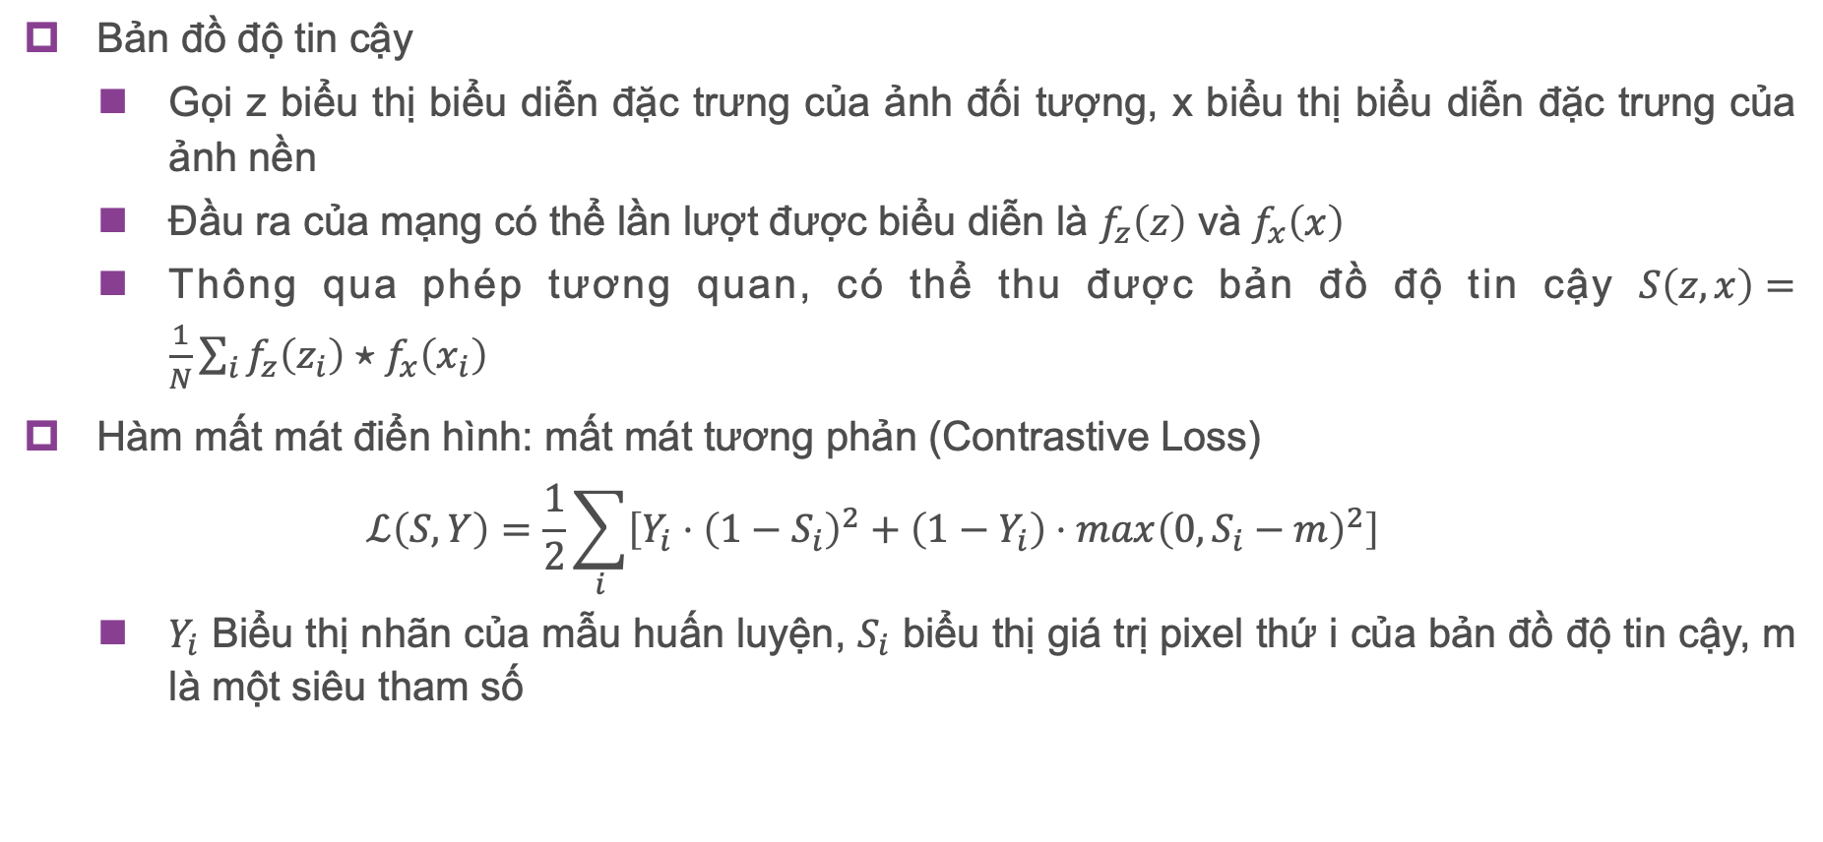
Phương pháp theo dõi bằng học sâu dựa trên mạng hai nhánh
Bản đồ độ tin cậy
  Gọi z biểu thị biểu diễn đặc trưng của ảnh đối tượng, x biểu thị biểu diễn đặc trưng của ảnh nền
  Đầu ra của mạng có thể lần lượt được biểu diễn là $f_{z}\left(z\right)$ và $f_{x}\left(x\right)$
  Thông qua phép tương quan, có thể thu được bản đồ độ tin cậy $S\left(z,x\right)=\frac{1}{N}\sum_{i}{f_{z}\left(z_{i}\right)⋆f_{x}\left(x_{i}\right)}$
Hàm mất mát điển hình: mất mát tương phản (Contrastive Loss)
  $$ℒ\left(S,Y\right)=\frac{1}{2}\sum_{i}{\left[Y_{i}⋅{\left(1−S_{i}\right)}^{2}+\left(1−Y_{i}\right)⋅{\max\left(0,S_{i}−m\right)}^{2}\right]}$$
  $Y_{i}$ Biểu thị nhãn của mẫu huấn luyện, $S_{i}$ biểu thị giá trị pixel thứ i của bản đồ độ tin cậy, m là một siêu tham số

Slide 34
Phương pháp theo dõi bằng học sâu dựa trên tối ưu hóa gradient
Phương pháp theo dõi bằng học sâu dựa trên tối ưu hóa gradient là một loại thuật toán theo dõi mục tiêu đầu-cuối (end-to-end)
Tư tưởng cốt lõi
  Huấn luyện một lớp tích chập đơn để thay thế tương đương bộ lọc tương quan
Ưu điểm
  Việc trích xuất đặc trưng và tạo đáp ứng Gauss có thể được kết hợp chặt chẽ, qua đó thực hiện huấn luyện và dự đoán đầu cuối
  Quá trình cập nhật mô hình trực tuyến cũng là quá trình mạng điều chỉnh thích ứng theo sự thay đổi của vật thể
Huấn luyện
  Thường sử dụng trực tiếp hàm mất mát MSE để cực tiểu hóa sai khác giữa phân bố đáp ứng do mạng neuron tích chập dự đoán và phân bố đáp ứng thực
  Sau khi mạng có thể dự đoán chính xác phân bố đáp ứng, chỉ cần lấy giá trị cực đại của phân bố đáp ứng tương tự như bộ theo dõi lọc tương quan là có thể xác định vị trí đối tượng

Slide 35
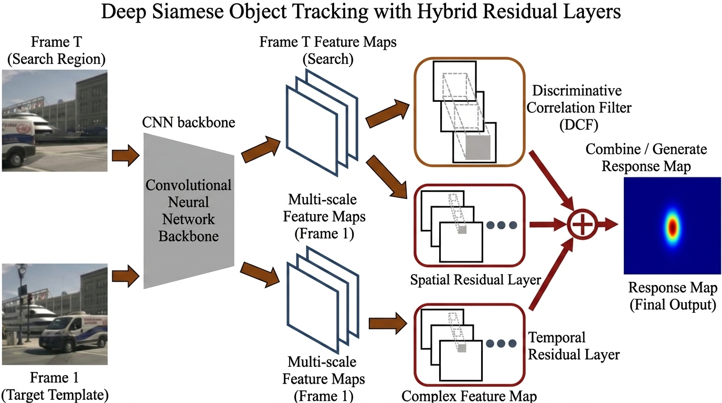
Phương pháp theo dõi bằng học sâu dựa trên tối ưu hóa gradient
Cấu trúc điển hình của phương pháp theo dõi sâu dựa trên tối ưu hóa gradient
  Cốt lõi của phương pháp là sử dụng mạng neuron tích chập để thay thế phép lọc tương quan
  Cấu trúc mạng này thường được chia thành hai nhánh: nhánh cơ sở và nhánh phần dư
  Nhánh cơ sở tương đối đơn giản, dùng để nắm bắt vị trí khái quát của vật thể
  Nhánh phần dư có nhiều lớp hơn và cấu trúc tương đối phức tạp, dùng để nắm bắt thông tin vị trí tinh tế của vật thể trong bối cảnh phức tạp

Slide 36
§10.4 Phương pháp theo dõi mới nổi
I. Phương pháp dựa trên Transformer
II. Phương pháp dựa trên phát hiện
III. Phương pháp dựa trên mô hình tạo sinh

Slide 37
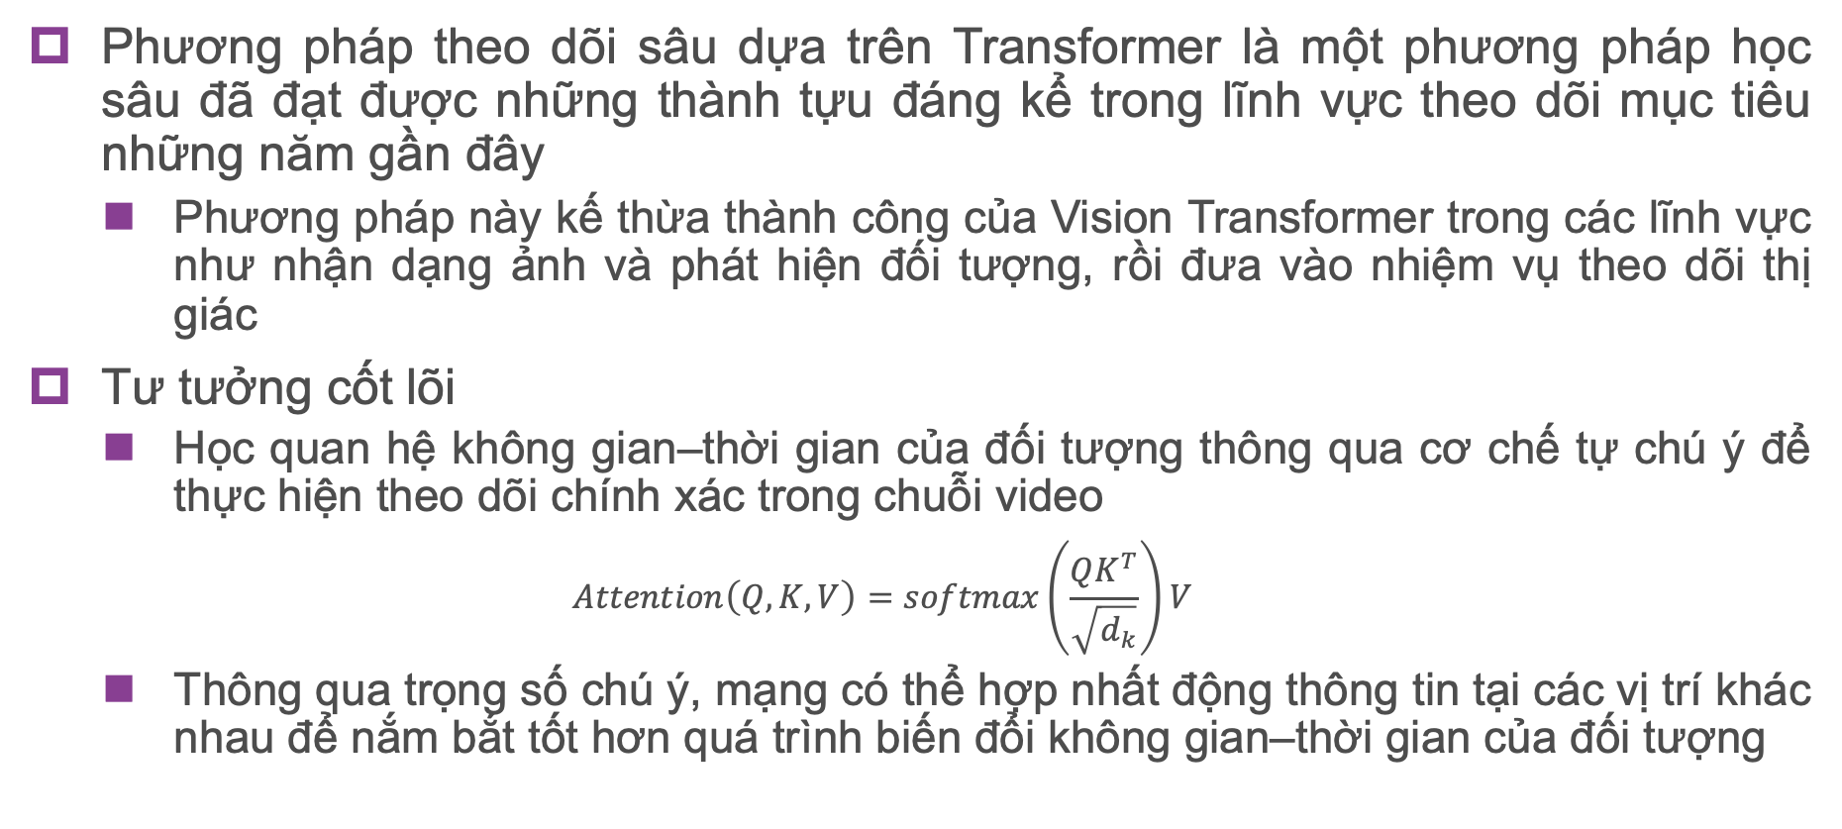
Phương pháp theo dõi mục tiêu dựa trên Transformer
Phương pháp theo dõi sâu dựa trên Transformer là một phương pháp học sâu đã đạt được những thành tựu đáng kể trong lĩnh vực theo dõi mục tiêu những năm gần đây
  Phương pháp này kế thừa thành công của Vision Transformer trong các lĩnh vực như nhận dạng ảnh và phát hiện đối tượng, rồi đưa vào nhiệm vụ theo dõi thị giác
Tư tưởng cốt lõi
  Học quan hệ không gian–thời gian của đối tượng thông qua cơ chế tự chú ý để thực hiện theo dõi chính xác trong chuỗi video
  $$Attention\left(Q,K,V\right)=softmax\left(\frac{QK^{T}}{\sqrt{d_{k}}}\right)V$$
  Thông qua trọng số chú ý, mạng có thể hợp nhất động thông tin tại các vị trí khác nhau để nắm bắt tốt hơn quá trình biến đổi không gian–thời gian của đối tượng

Slide 38
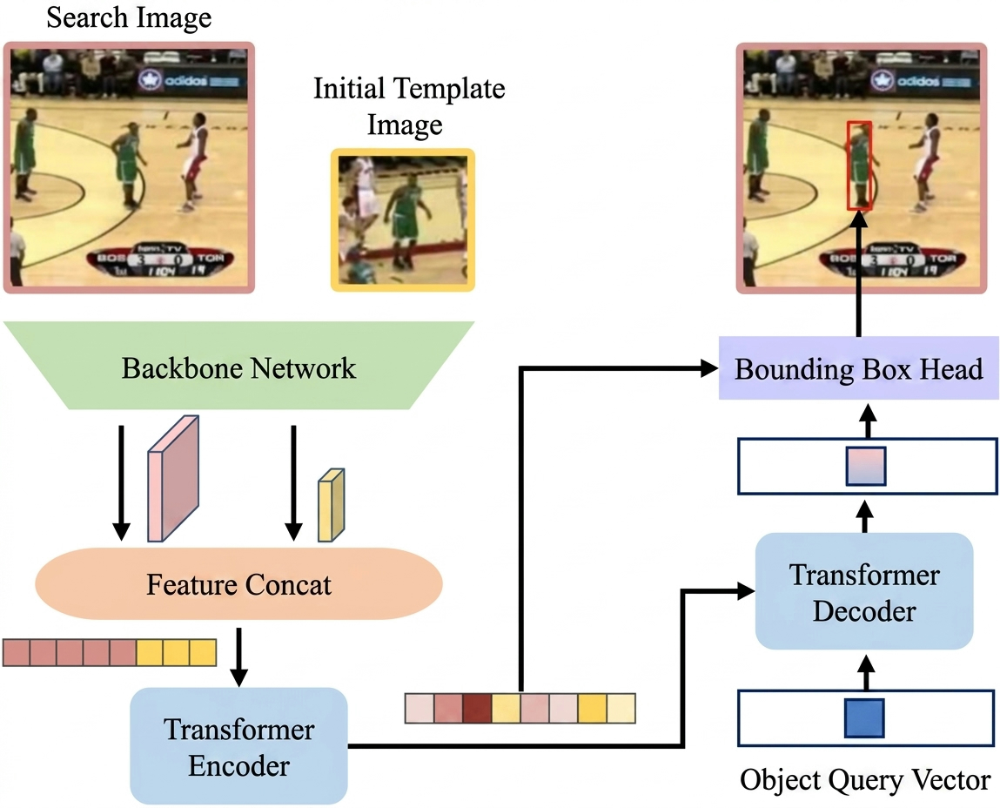
Phương pháp theo dõi mục tiêu dựa trên Transformer
Ưu điểm
  Cơ chế chú ý có thể hợp nhất các quan hệ thời gian phong phú để nâng cao độ chính xác và tính ổn định của quá trình theo dõi mục tiêu
  Cơ chế chú ý có thể thay thế hiệu quả phép tương quan ban đầu, hoàn thành việc hợp nhất đặc trưng mẫu vào đặc trưng ảnh tìm kiếm; nhờ không gian biểu diễn lớn hơn, nó định vị đối tượng và hồi quy kích thước tốt hơn
  Những thay đổi mà Transformer mang lại cho lĩnh vực phát hiện đối tượng thị giác cũng lan sang lĩnh vực theo dõi mục tiêu, chẳng hạn như việc mạng phát hiện đối tượng DETR dựa trên kiến trúc Transformer được ứng dụng rộng rãi trong theo dõi mục tiêu

Slide 39
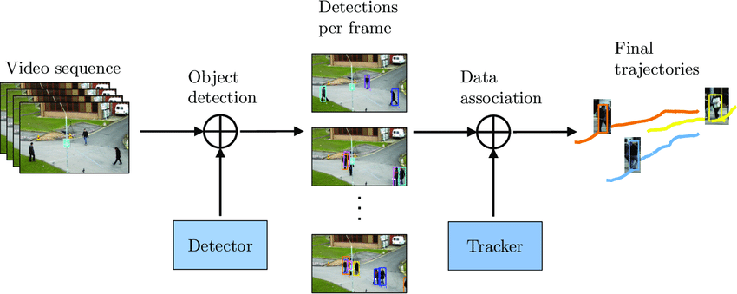
Phương pháp theo dõi mục tiêu dựa trên phát hiện
Đối với một chuỗi video, theo dõi đơn đối tượng và phát hiện đối tượng có cùng mục tiêu
Đối với theo dõi đa đối tượng, thông thường trước tiên thực hiện phát hiện đối tượng theo từng khung hình, sau đó ghép cặp kết quả phát hiện giữa các khung hình
Ưu điểm
  Nâng cao hiệu quả: không cần tính riêng bản đồ đáp ứng cho từng đối tượng
  Đơn giản hóa quy trình: không cần cung cấp trước khung hoặc đặc trưng của đối tượng cần theo dõi

Slide 40
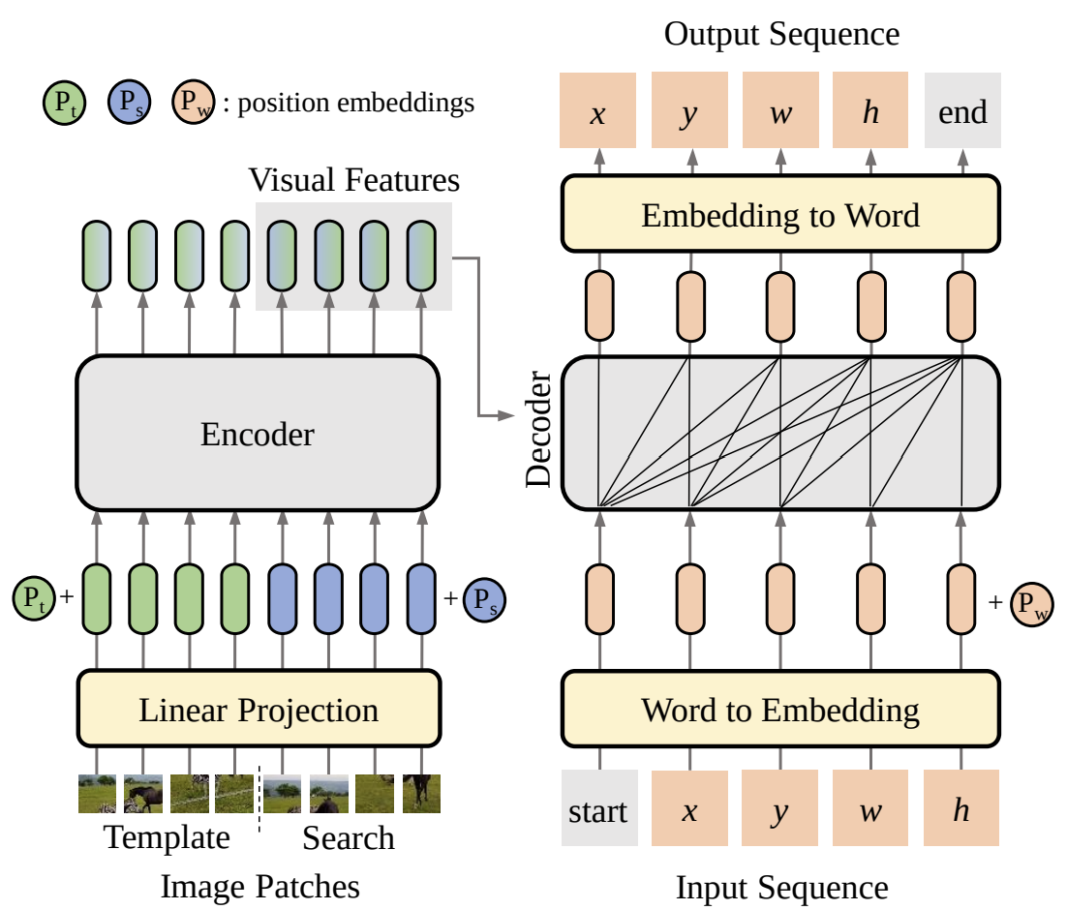
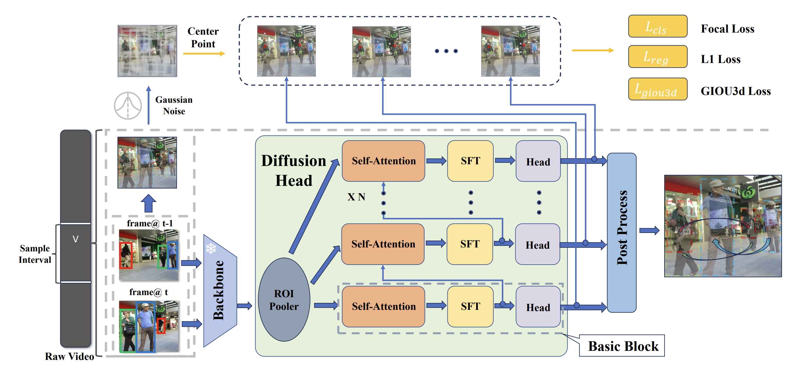
Phương pháp theo dõi mục tiêu dựa trên mô hình tạo sinh
Các công trình mới nhất đưa mô hình tạo sinh vào lĩnh vực theo dõi mục tiêu thị giác
  Theo dõi mục tiêu thị giác dựa trên sinh chuỗi, dự đoán khung bao của đối tượng theo phương thức tự hồi quy
  Theo dõi mục tiêu thị giác dựa trên mô hình khuếch tán, dự đoán khung bao của đối tượng liên kết bằng phương thức khử nhiễu

Slide 41
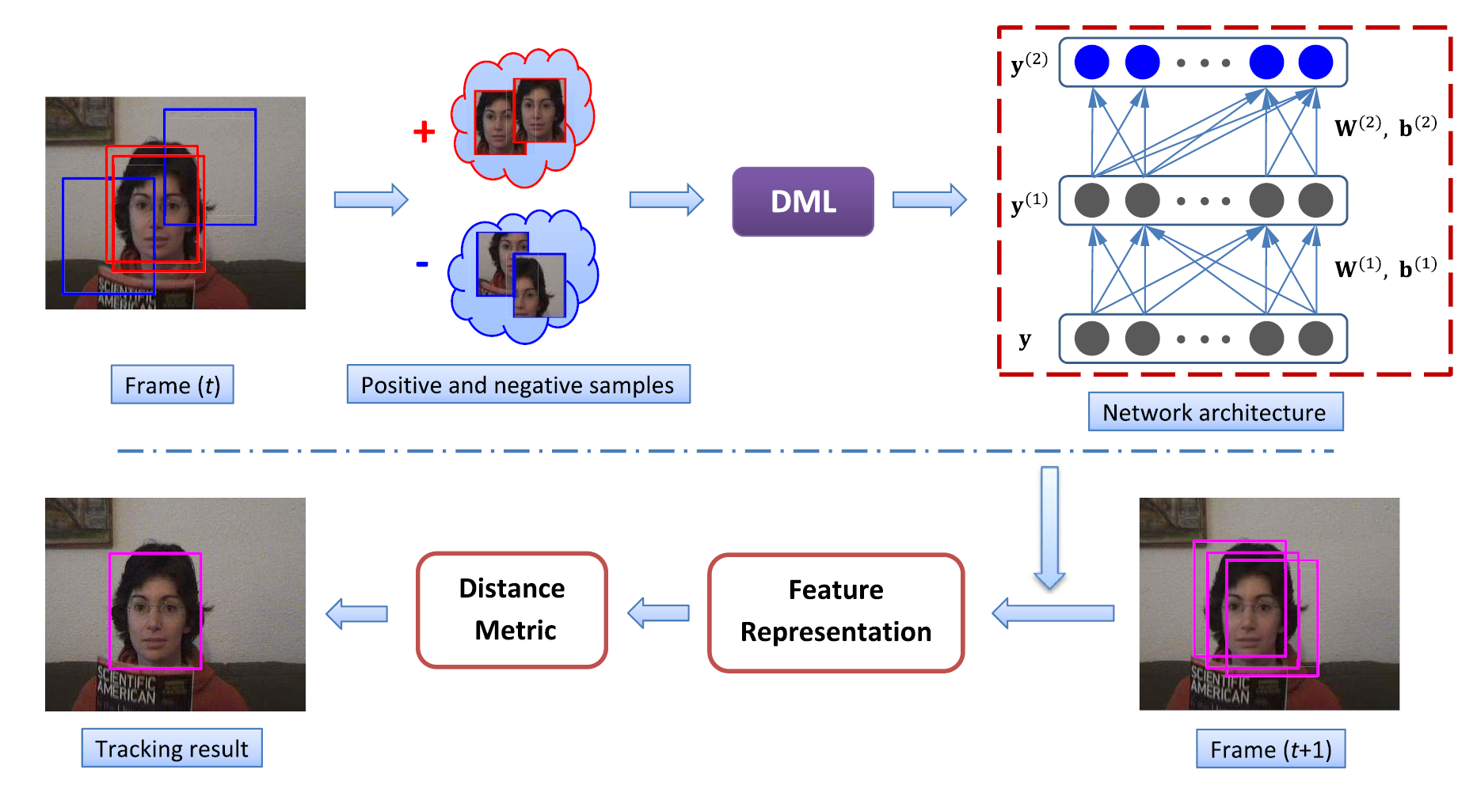
Ví dụ ứng dụng: theo dõi đơn đối tượng
Định nghĩa nhiệm vụ
  Thực hiện theo dõi đơn đối tượng theo thời gian thực dựa trên vị trí được cung cấp trong khung hình đầu tiên

Slide 42
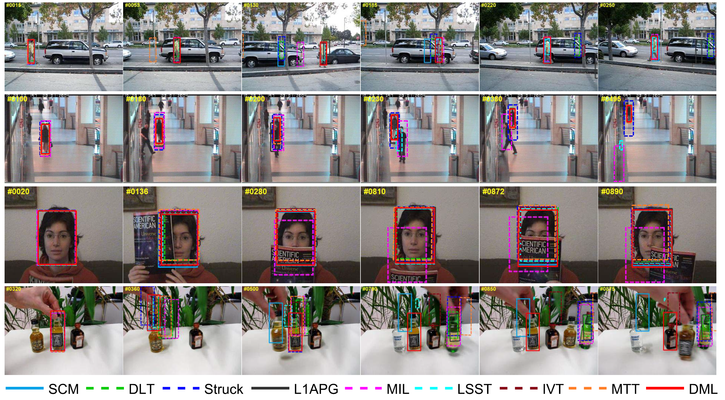
Ví dụ ứng dụng: theo dõi đơn đối tượng
So sánh kết quả theo dõi

